Slide 1

CEN207 Veri Yapıları · Hafta 5
Çizgeler ve Dolaşmalar
CEN207 Veri Yapıları — Hafta 5
Dr. Öğr. Üyesi Uğur CORUH · 2026-2027 Güz
RTEÜ Bilgisayar Mühendisliği · 2026-2027 Güz
Notes:
Konuşma notu: Bir ağaçta bir düğüm birden çok çocuğa işaret edebiliyordu, ama asla geriye ya da yana dönemiyordu. Bu iki kısıtı da kaldırın -- herhangi bir düğüm herhangi bir düğüme işaret edebilsin -- ağaç bir ÇİZGEYE (graph) dönüşür, bu dersteki en genel şekle.

Slide 2
CEN207 Veri Yapıları · Hafta 5
Bugünün planı (3 saat)
Saat | Konu
1 | Neden çizgeler, terimler Anim 1 · matris/liste Anim 2–3
2 | BFS Anim 4 · özyinelemeli DFS Anim 5 · yinelemeli DFS Anim 6
3 | Bağlı bileşenler Anim 7 · en kısa yol Anim 8
Öğrenme çıktıları: LO.1 (temel veri yapılarını açıklar) · LO.2 (karmaşıklığı çözümler) · LO.7 (doğru yapıyı seçer)
RTEÜ Bilgisayar Mühendisliği · 2026-2027 Güz
2
Notes:
Konuşma notu: Sekiz kısa animasyon dersin tamamını taşıyor; her biri fikrin tanıtıldığı yerde tam olarak bir kez görünüyor ve her biri zor ya da uç bir girdiyle ikinci kez ele alınıyor.

Slide 3
CEN207 Veri Yapıları · Hafta 5
Bu haftanın konuları — nerede
Konu | Nerede
Neden çizgeler, terimler | Bölüm 1–2
Komşuluk matrisi ve komşuluk listesi | Bölüm 3
BFS, DFS (özyinelemeli ve yinelemeli) | Bölüm 4–6
Bağlı bileşenler, en kısa yol | Bölüm 7–8
RTEÜ Bilgisayar Mühendisliği · 2026-2027 Güz
3
Notes:
Konuşma notu: Her terim ilk geçtiği yerde tam tanımlanır; bu tablo yalnızca onu tekrar nerede bulacağınızı söylüyor.

Slide 4
CEN207 Veri Yapıları · Hafta 5
Kod örnekleri nasıl çalışır
• Her fikrin eksiksiz bir C ve Java programı var
• C: gcc -std=c11 -Wall -Wextra -o /tmp/x file.c && /tmp/x
• Java: javac -d /tmp/j File.java && java -cp /tmp/j File
• Kaynaklar: code/week-05/c/ ve code/week-05/java/
• Her programın beklenen çıktısı hafta notlarında var
RTEÜ Bilgisayar Mühendisliği · 2026-2027 Güz
4
Notes:
Konuşma notu: Canlı çalıştırmak isterseniz şimdi bir terminal açın; bugünkü her slaytın kodu tam gösterildiği gibi derlenir ve çalışır.

Slide 5
CEN207 Veri Yapıları · Hafta 5
Hatırlatma — yığın, kuyruk, özyineleme (Hafta 3)
• Bir yığın (stack, LIFO): son eklenen, ilk çıkarılan
• Bir kuyruk (queue, FIFO): ilk eklenen, ilk çıkarılan
• Özyineleme (recursion) aslında bir yığındır: çağrı ekler, dönüş çıkarır
• Bugün: aynı yığın ve kuyruk, artık çizge düğümleri tutuyor
RTEÜ Bilgisayar Mühendisliği · 2026-2027 Güz
5
Notes:
Konuşma notu: Mekanizmada yeni hiçbir şey yok -- bu iki yapının tuttuğu veri için yeni bir şekil var, o kadar.

Slide 6
CEN207 Veri Yapıları · Hafta 5
Hatırlatma — ağaçlar özel çizgelerdir (Hafta 4)
• Bir ağaç: tek kök, döngü yok, herhangi bir düğüme tam bir yol
• Bir çizge: kök zorunlu değil, döngüye izin var, birden çok yol olabilir
• Her ağaç bir çizgedir; her çizge bir ağaç değildir
• Dolaşmalar (ön/orta/son/seviye sırası) bugün çizge aramasına genelleşiyor
RTEÜ Bilgisayar Mühendisliği · 2026-2027 Güz
6
Notes:
Konuşma notu: Geçen haftaki "n düğüm, n-1 kenar, döngü yok" kuralı özel bir durumdu; bugün bu kısıt tamamen kalkıyor.

Slide 7
CEN207 Veri Yapıları · Hafta 5
Haftanın haritası — genel bakış
Temeller | Dolaşma ve uygulamalar
Neden çizgeler, terimler | BFS, DFS (özyinelemeli, yinelemeli)
Matris ve liste | Bağlı bileşenler
— | En kısa yol (ağırlıksız)
RTEÜ Bilgisayar Mühendisliği · 2026-2027 Güz
7
Notes:
Konuşma notu: Bu haritadaki her kutunun kendi slaytları var, çoğunda kısa bir animasyon ve eksiksiz bir C/Java programı var.

Slide 8
CEN207 Veri Yapıları · Hafta 5
1. Neden Çizgeler? Köprülerden Ağlara
RTEÜ Bilgisayar Mühendisliği · 2026-2027 Güz
8
Notes:
Konuşma notu: Bölüm 1, çizge teorisinin en eski problemiyle bütün haftayı motive ediyor, sonra aynı şeklin haritalarda, arkadaşlıklarda ve web'de nasıl saklandığını gösteriyor.

Slide 9
CEN207 Veri Yapıları · Hafta 5
Başlangıç sorusu
Bir şehirde yedi köprüyle birbirine bağlı dört kara parçası var. Şehri, her köprüden tam bir kez geçerek dolaşıp eve dönebilir misiniz?
RTEÜ Bilgisayar Mühendisliği · 2026-2027 Güz
9
Notes:
Konuşma notu: Bu, 1700'lerde küçük bir şehrin kendine sorduğu gerçek bir soru -- ve matematiğe tamamen yeni bir dal kazandırdı.

Slide 10
CEN207 Veri Yapıları · Hafta 5
Kısa bir tarihçe
• 1736 — Leonhard Euler, Königsberg köprü bulmacasını çözer
• Königsberg (bugün Kaliningrad): 4 kara parçası, 7 köprü
• Euler'in makalesi yazılmış ilk çizge teorisi makalesidir
• Yanıt "hayır" oldu -- ve nedenini, her şehir için, tam olarak açıkladı
RTEÜ Bilgisayar Mühendisliği · 2026-2027 Güz
10
Notes:
Konuşma notu: Euler makalesinde tek bir köprü bile çizmedi -- hangi kara parçasının hangisine bağlı olduğu dışında her şeyi attı, ki bu tam olarak bir çizge fikridir.

Slide 11
CEN207 Veri Yapıları · Hafta 5
Köprüler, yeniden ifade edilirse
• Her kara parçası bir düğüm (vertex) olur (4 tane)
• Her köprü bir kenar (edge) olur (7 tane)
• Yürüyüş şuna dönüşür: kalemi kaldırmadan her kenarı bir kez çiz
• Buna Euler yolu (Eulerian path) denir -- Euler'in kendi adından
RTEÜ Bilgisayar Mühendisliği · 2026-2027 Güz
11
Notes:
Konuşma notu: Haritayı atıp yalnızca "neyin neye bağlı olduğunu" tutmak, bu dersteki en önemli tek hamledir.

Slide 12
CEN207 Veri Yapıları · Hafta 5
Euler'in içgörüsü: derece paritesi
• Bir düğümden geçerken her seferinde 2 kenar kullanılır
• Yalnızca başlangıç ve bitiş düğümü tek sayıda kenar kullanabilir
• Bir Euler yürüyüşü için 0 ya da 2 tek dereceli düğüm gerekir, fazlası değil
• Königsberg'de 4 tek dereceli düğüm var -- o yüzden yürüyüş yok
RTEÜ Bilgisayar Mühendisliği · 2026-2027 Güz
12
Notes:
Konuşma notu: Bu tek sayma argümanı, derece paritesi, yanıtın yalnızca o şehir için değil, Königsberg gibi şekillenmiş her şehir için "hayır" olmasının nedenidir.

Slide 13
CEN207 Veri Yapıları · Hafta 5
Neden önemli
• Sayarak çözülen bir bulmaca, çizge teorisini kurdu
• Aynı düğüm/kenar fikri artık neredeyse her ilişkiyi modelliyor
• Modern kullanımlar: haritalar, sosyal ağlar, web ve çok daha fazlası
• Sonraki üç slayt bunlardan üçünü gösteriyor
RTEÜ Bilgisayar Mühendisliği · 2026-2027 Güz
13
Notes:
Konuşma notu: "Düğümler ve kenarlar", bilgisayar biliminin en tekrar kullanılabilir fikirlerinden biri olduğunu kanıtladı.

Slide 14
CEN207 Veri Yapıları · Hafta 5
Çizgeler her yerde — yol haritaları
• Düğümler: kavşaklar, şehirler, adresler
• Kenarlar: yollar, bir ağırlıkla -- mesafe ya da sürüş süresi
• GPS yönlendirmesi sorar: A'dan B'ye en kısa ağırlıklı yol nedir?
• Hafta 9'daki Dijkstra algoritması tam olarak bu soruyu yanıtlıyor
RTEÜ Bilgisayar Mühendisliği · 2026-2027 Güz
14
Notes:
Konuşma notu: Bastığınız her "yol tarifi al" düğmesinin altında bir çizge en kısa yol algoritmasının bir biçimi çalışıyordu.

Slide 15
CEN207 Veri Yapıları · Hafta 5
Çizgeler her yerde — sosyal ağlar
• Düğümler: kişiler ya da hesaplar
• Kenarlar: "takip ediyor" (yönlü) ya da "arkadaş" (yönsüz)
• "Arkadaşımın arkadaşı" -- tam olarak 2 kenarla erişilebilen
• Bölüm 4'teki BFS bu soruyu, bir seviye seviye yanıtlıyor
RTEÜ Bilgisayar Mühendisliği · 2026-2027 Güz
15
Notes:
Konuşma notu: Bir arkadaş önerisi özelliği, altta neredeyse her zaman kendi düğümünüzden kısa bir genişlik öncelikli aramadır.

Slide 16
CEN207 Veri Yapıları · Hafta 5
Çizgeler her yerde — web
• Düğümler: web sayfaları; kenarlar: hiper bağlantılar (yönlü)
• A>B, A sayfasının B sayfasına bağlandığı anlamına gelir
• Bir tarayıcı (crawler) erişilebilir her sayfayı tam bir kez ziyaret eder
• Bölüm 6'daki DFS, bir web tarayıcısı yazmanın klasik yollarından biri
RTEÜ Bilgisayar Mühendisliği · 2026-2027 Güz
16
Notes:
Konuşma notu: PageRank, Google'ın özgün sıralama fikri, temelde tam olarak bu yönlü bağlantı çizgesi üzerinde yapılan bir hesaplamadır.

Slide 17
CEN207 Veri Yapıları · Hafta 5
Çizge ve ağaç, yeniden
Ağaç (Hafta 4) | Çizge (bu hafta)
Tek kök | Zorunlu kök yok
Döngüye izin yok | Döngüye izin var
İki düğüm arasında tam bir yol | Sıfır, bir ya da çok yol
RTEÜ Bilgisayar Mühendisliği · 2026-2027 Güz
17
Notes:
Konuşma notu: Bu tabloyu haftanın geri kalanı boyunca aklınızda tutun -- aşağıdaki her dolaşma fikri, bu üç kısıt kaldırılmış bir ağaç fikridir.

Slide 18
CEN207 Veri Yapıları · Hafta 5
Sık yapılan hatalar
• Bir çizgenin bağlı olması gerektiğini varsaymak -- olmayabilir
• Bir kenarın her zaman iki yönde çalıştığını varsaymak -- yalnız yönsüzse
• Hiç kenarı olmayan tek bir düğümün geçerli bir çizge olduğunu unutmak
RTEÜ Bilgisayar Mühendisliği · 2026-2027 Güz
18
Notes:
Konuşma notu: Bugünün her algoritması, bu slaytın listelediği tuhaf durumlarda da doğru çalışmalı -- aşağıdaki "uç durum" animasyonları tam olarak bunu sınıyor.

Slide 19
CEN207 Veri Yapıları · Hafta 5
Mini soru
Bir şehirde tam olarak iki tek dereceli kara parçası var, geri kalanı çift. Her köprüden bir kez geçen bir yürüyüş var mı? Nereden başlamalı?
RTEÜ Bilgisayar Mühendisliği · 2026-2027 Güz
19
Notes:
Konuşma notu: Birkaç slayt önceki parite kuralını uygulayın.

Slide 20
CEN207 Veri Yapıları · Hafta 5
Yanıt
Evet. Tam olarak iki tek dereceli düğümle, bir Euler yolu (tam bir tur değil) vardır; bir tek düğümden başlar, diğerinde biter.
RTEÜ Bilgisayar Mühendisliği · 2026-2027 Güz
20
Notes:
Konuşma notu: Sıfır tek düğüm başlangıca dönen bir tur verir; tam olarak iki düğüm tek yönlü bir yürüyüş verir -- başka her durumda hiç yürüyüş yoktur.

Slide 21
CEN207 Veri Yapıları · Hafta 5
2. Çizge Terimleri
RTEÜ Bilgisayar Mühendisliği · 2026-2027 Güz
21
Notes:
Konuşma notu: Bölüm 2, sonraki her bölümün dayandığı terimleri kuruyor -- düğüm, kenar, derece, yol, döngü -- hepsi tek bir işlenmiş örnek üzerinde.

Slide 22
CEN207 Veri Yapıları · Hafta 5
Başlangıç sorusu
Bir çizge yalnızca iki kümedir: düğümlerin kümesi V, kenarların kümesi E. Bu kadar küçük bir fikirden gerçekten ne kadar yapı çıkar?
RTEÜ Bilgisayar Mühendisliği · 2026-2027 Güz
22
Notes:
Konuşma notu: Neredeyse her şey -- şaşırtıcı biçimde, bu iki kümelik tanım bütün temeldir.

Slide 23
CEN207 Veri Yapıları · Hafta 5
Bir çizge, biçimsel olarak
• Bir çizge G = (V, E): bir düğüm kümesi, bir kenar kümesi
• Her kenar iki düğümü bağlar (aynı düğüm de olabilir)
• |V| düğüm, |E| kenar -- kısaca: V ve E
• Aşağıdaki her şey yalnızca bu iki kümeden inşa edilir
RTEÜ Bilgisayar Mühendisliği · 2026-2027 Güz
23
Notes:
Konuşma notu: Bu biçimsel tanım kasıtlı olarak yalın görünüyor -- gücü, tam olarak ne kadar az varsayım yapmasından geliyor.

Slide 24
CEN207 Veri Yapıları · Hafta 5
Terimler (1/4)
Terim | Anlamı
Düğüm (vertex) | Çizgedeki tek bir nokta
Kenar (edge) | İki düğüm arasındaki bağlantı
Yönsüz (undirected) | A-B kenarı her iki yönde kullanılabilir
Yönlü (directed) | A>B kenarı yalnız A'dan B'ye kullanılabilir
RTEÜ Bilgisayar Mühendisliği · 2026-2027 Güz
24
Notes:
Konuşma notu: Bunların her biri, bu tablodan hemen sonraki animasyonda birer birer işaret ediliyor.

Slide 25
CEN207 Veri Yapıları · Hafta 5
Terimler (2/4)
Terim | Anlamı
Ağırlıklı (weighted) | Her kenar bir sayı, ağırlığını taşır
Ağırlıksız (unweighted) | Kenarlar yalnızca "bağlı" der, sayı yok
Derece (degree, yönsüz) | Bir düğüme değen kenar sayısı
RTEÜ Bilgisayar Mühendisliği · 2026-2027 Güz
25
Notes:
Konuşma notu: Ağırlıksız bir kenar aslında ağırlığı hep 1 olan ağırlıklı bir kenardır.

Slide 26
CEN207 Veri Yapıları · Hafta 5
Terimler (3/4)
Terim | Anlamı
Gelen derece (in-degree) | Bir düğüme giren kenarlar (yönlü)
Giden derece (out-degree) | Bir düğümden çıkan kenarlar (yönlü)
Yol (path) | Düğüm tekrarsız bir kenar dizisi
Döngü (cycle) | Başladığı düğüme dönen bir yol
RTEÜ Bilgisayar Mühendisliği · 2026-2027 Güz
26
Notes:
Konuşma notu: Derece ancak yön varsa ikiye ayrılır -- yönsüz bir çizgede "gelen" ya da "giden" hiç gerekmez.

Slide 27
CEN207 Veri Yapıları · Hafta 5
Terimler (4/4)
Terim | Anlamı
Bağlı (connected) | Her düğüme her düğümden erişilebilir
Öz-döngü (self-loop) | Bir düğümden kendisine giden kenar
Çoklu kenar (multi-edge) | Aynı çift arasında birden fazla kenar
RTEÜ Bilgisayar Mühendisliği · 2026-2027 Güz
27
Notes:
Konuşma notu: Öz-döngüye ve çoklu kenara izin veren bir çizgeye bazen özellikle MULTIGRAPH denir.

Slide 28
CEN207 Veri Yapıları · Hafta 5
Seyrek ve yoğun
• Seyrek (sparse): E, V'ye yakın -- düğüm başına az kenar
• Yoğun (dense): E, V²'ye yakın -- çiftlerin çoğu bağlı
• Bir yol haritası: seyrek (bir şehrin kavşak başına az yolu var)
• Küçük bir takımın "kim kimi takip ediyor" çizgesi: çoğu zaman yoğun
RTEÜ Bilgisayar Mühendisliği · 2026-2027 Güz
28
Notes:
Konuşma notu: Bu ayrım, Bölüm 3'te bir çizgeyi nasıl saklayacağınızı seçerken çok önemli oluyor.

Slide 29
CEN207 Veri Yapıları · Hafta 5
Bir çizgeye ne sorabiliriz?
İşlem | Neyi yanıtlar
has_edge(a, b) | a ve b doğrudan bağlı mı?
neighbors(v) | v hangi düğümlere bağlı?
degree(v) | v'ye kaç kenar değiyor?
RTEÜ Bilgisayar Mühendisliği · 2026-2027 Güz
29
Notes:
Konuşma notu: Bu haftaki her algoritma, tekrar tekrar sorulan bu üç küçük soru üzerine kuruludur.

Slide 30
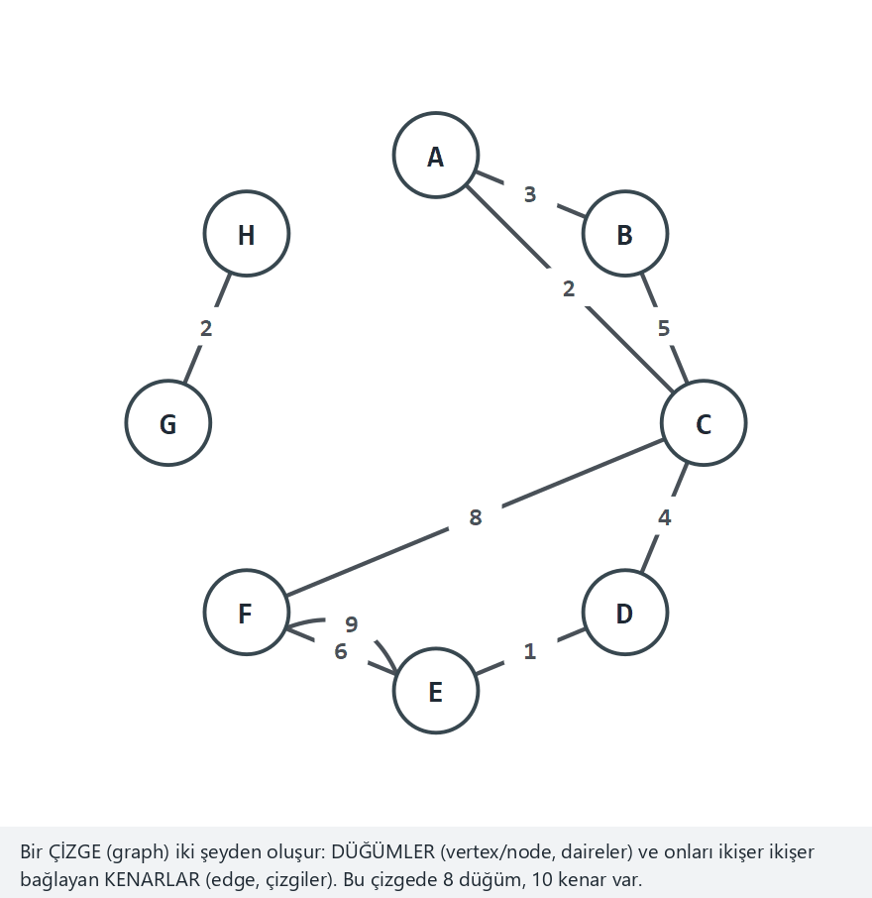
CEN207 Veri Yapıları · Hafta 5
Çizge terimleri, tek tek
RTEÜ Bilgisayar Mühendisliği · 2026-2027 Güz
30
Notes:
Konuşma notu: Normal örnek: 8 düğüm, ağırlıklı, bir döngü, bir öz-döngü, bir çoklu kenar ve 2 bileşenle -- bu bölümün her terimi, tek bir çizge üzerinde.

Slide 31
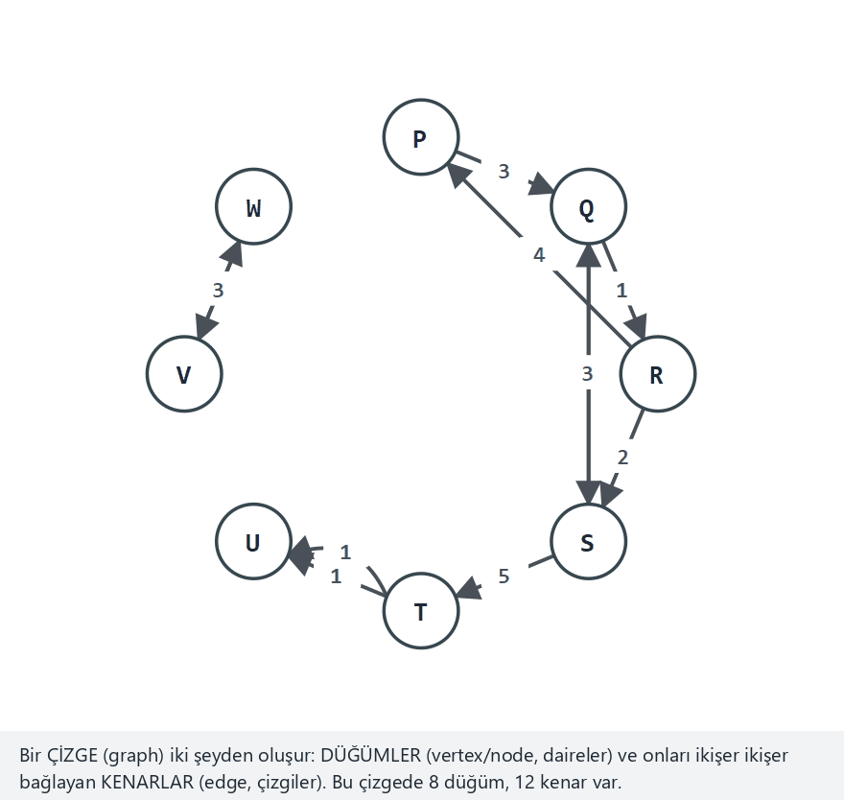
CEN207 Veri Yapıları · Hafta 5
Uç durum — yönlü, birden çok döngü, bir öz-döngü
RTEÜ Bilgisayar Mühendisliği · 2026-2027 Güz
31
Notes:
Konuşma notu: 8 düğüm, yönlü, iki ayrı döngü, bir öz-döngü, bir çoklu kenar ve 2 zayıf bileşenle -- artık gelen derece ile giden derece düğüm başına gerçekten farklılaşıyor.

Slide 32
CEN207 Veri Yapıları · Hafta 5
Kod — Edge ve Graph yapıları
typedef struct Edge {
int to; /* diğer uç */
int weight; /* ağırlıksızsa 1 */
struct Edge *next;
} Edge;
typedef struct Graph {
Edge *adj[MAX_V]; /* düğüm başına bir liste */
int vertex_count;
int directed; /* 0 ya da 1 */
} Graph;
RTEÜ Bilgisayar Mühendisliği · 2026-2027 Güz
32
Notes:
Konuşma notu: Bir kenar için bir yapı, bütün çizge için bir yapı -- bu haftaki her algoritma tam olarak bu iki şekil üzerine kurulu.

Slide 33
CEN207 Veri Yapıları · Hafta 5
Kod — out_degree()
int out_degree(Graph *g, int v) {
int d = 0;
for (Edge *e = g->adj[v]; e; e = e->next)
d++;
return d;
}
RTEÜ Bilgisayar Mühendisliği · 2026-2027 Güz
33
Notes:
Konuşma notu: Yönsüz bir çizgede bu tek fonksiyon bir düğümün ihtiyacı olan her şeyi zaten sayar -- ayrı bir "gelen" sürümü gerekmez.

Slide 34
CEN207 Veri Yapıları · Hafta 5
Kod — in_degree() (yalnız yönlü)
int in_degree(Graph *g, int v) {
int d = 0;
for (int u = 0; u < g->vertex_count; u++)
for (Edge *e = g->adj[u]; e; e = e->next)
if (e->to == v) d++;
return d;
}
RTEÜ Bilgisayar Mühendisliği · 2026-2027 Güz
34
Notes:
Konuşma notu: v'ye kimin işaret ettiğini bulmak, DİĞER her düğümün listesini taramak demek -- ek bir kayıt tutmadan bir kısayol yok.

Slide 35
CEN207 Veri Yapıları · Hafta 5
Karmaşıklık
• out_degree: bir listede yürü -- O(v'nin derecesi)
• in_degree: her düğümün listesini tara -- O(V + E)
• Yönlü çizgeler "gelen"i "giden"den kesinlikle daha pahalı yapar
RTEÜ Bilgisayar Mühendisliği · 2026-2027 Güz
35
Notes:
Konuşma notu: Bu asimetri, yalnızca giden kenarları saklama seçiminin doğrudan bir sonucudur -- Bölüm 3'ün açıkladığı komşuluk listesi seçimi.

Slide 36
CEN207 Veri Yapıları · Hafta 5
Sık yapılan hatalar
• Bir çoklu-çizgede dereceyi komşu sayısıyla karıştırmak
• Bir öz-döngünün dereceye iki kez eklendiğini unutmak
• Gelen ve giden derecenin hep eşit olduğunu varsaymak -- yalnız özel durumlarda
RTEÜ Bilgisayar Mühendisliği · 2026-2027 Güz
36
Notes:
Konuşma notu: Yukarıdaki zor ön ayar animasyonu, özellikle çoğu düğümde gelen ve giden derecenin farklılaşması için kuruldu.

Slide 37
CEN207 Veri Yapıları · Hafta 5
Mini soru
Yönlü bir çizgede X düğümünde bir öz-döngü var. Bu öz-döngü X'in gelen derecesini ne kadar artırır? Giden derecesini?
RTEÜ Bilgisayar Mühendisliği · 2026-2027 Güz
37
Notes:
Konuşma notu: Bir öz-döngünün tek kenarının hangi yöne "işaret ettiğini" düşünün.

Slide 38
CEN207 Veri Yapıları · Hafta 5
Yanıt
Her birini 1'er. X>X öz-döngüsü bir kez X'e giren kenar, bir kez X'ten çıkan kenar olarak sayılır -- ikisi de 1 artar.
RTEÜ Bilgisayar Mühendisliği · 2026-2027 Güz
38
Notes:
Konuşma notu: Yönsüz bir çizgede aynı öz-döngü düz dereceyi 1 değil 2 artırır -- yön sayma kuralını değiştiriyor.

Slide 39
CEN207 Veri Yapıları · Hafta 5
3. Çizgeyi Saklamak: Matris ve Liste
RTEÜ Bilgisayar Mühendisliği · 2026-2027 Güz
39
Notes:
Konuşma notu: Çizge bir fikirdir; bir programın onu saklayacak somut bir yola ihtiyacı var. Bu bölüm iki standart seçimi, aynı çizgeler üzerinde, yan yana kuruyor.

Slide 40
CEN207 Veri Yapıları · Hafta 5
Başlangıç sorusu
has_edge(a, b) ve neighbors(v), bu haftaki her algoritmanın soracağı iki soru. Her ikisini de yanıtlayan en yalın yapı nedir?
RTEÜ Bilgisayar Mühendisliği · 2026-2027 Güz
40
Notes:
Konuşma notu: Tek bir en iyi yanıt yok -- aşağıdaki iki yapı, birinin hızını diğerinin belleğiyle takas ediyor.

Slide 41
CEN207 Veri Yapıları · Hafta 5
İki gösterim, genel bakış
 | Komşuluk matrisi | Komşuluk listesi
Sakladığı | Bir V x V tablo | Düğüm başına bir liste
En iyi olduğu | Yoğun çizgeler | Seyrek çizgeler
has_edge | O(1) | O(derece)
RTEÜ Bilgisayar Mühendisliği · 2026-2027 Güz
41
Notes:
Konuşma notu: Aşağıdaki iki bölüm, bunları tam olarak aynı kenar listelerinden kuruyor, böylece iki gösterim doğrudan karşılaştırılabiliyor.

Slide 42
CEN207 Veri Yapıları · Hafta 5
Komşuluk matrisi — fikir
V x V boyutunda bir tablo. matrix[i][j], i düğümünden j düğümüne bir kenar varsa 1 (ya da ağırlığı) tutar, yoksa 0. Yönsüz çizgeler hem matrix[i][j] hem matrix[j][i]'yi doldurur.
RTEÜ Bilgisayar Mühendisliği · 2026-2027 Güz
42
Notes:
Konuşma notu: Yönsüz bir çizgenin matrisi her zaman köşegene göre simetriktir -- bu simetri, "her iki yön"ün sayı olarak ifadesidir.

Slide 43
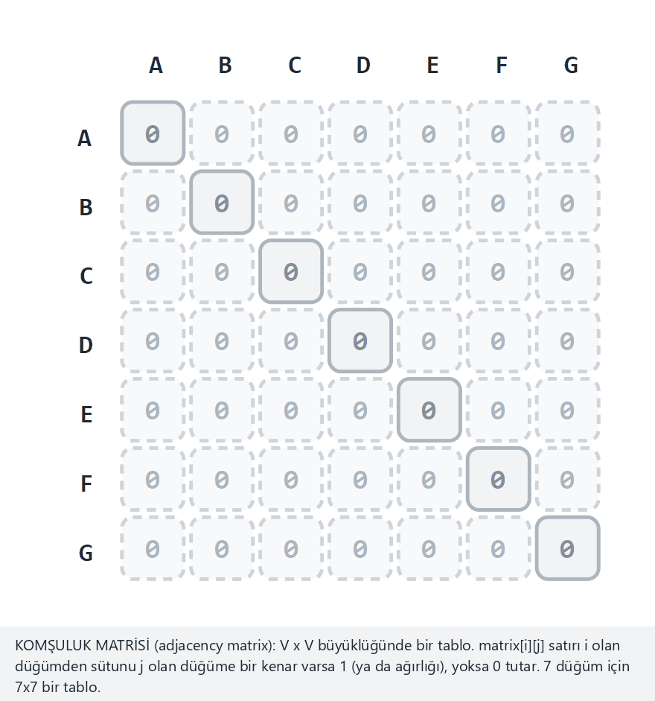
CEN207 Veri Yapıları · Hafta 5
Komşuluk matrisi, adım adım
RTEÜ Bilgisayar Mühendisliği · 2026-2027 Güz
43
Notes:
Konuşma notu: Normal örnek: 7 düğüm, yönsüz, ağırlıksız, 10 kenar -- matrisin simetrik hücre çiftleri halinde dolduğunu izleyin.

Slide 44
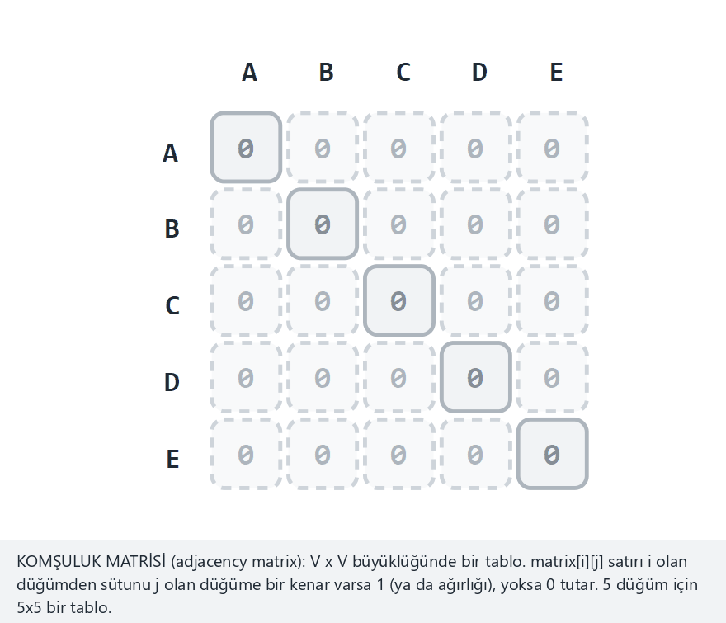
CEN207 Veri Yapıları · Hafta 5
Uç durum — tam çizge
RTEÜ Bilgisayar Mühendisliği · 2026-2027 Güz
44
Notes:
Konuşma notu: 5 düğüm, her çift bağlı, 10 kenar -- 5 düğüm için mümkün olan en fazlası, ve matris köşegen dışında tamamen doluyor.

Slide 45
CEN207 Veri Yapıları · Hafta 5
Kod — add_edge() (matris)
void add_edge(int a, int b, int w, int dir) {
matrix[a][b] = w;
if (!dir)
matrix[b][a] = w; /* köşegene ayna */
}
RTEÜ Bilgisayar Mühendisliği · 2026-2027 Güz
45
Notes:
Konuşma notu: Yönlü bir kenar için bir atama, yönsüz için -- aynalanmış -- iki atama; tüm fark bu tek "if".

Slide 46
CEN207 Veri Yapıları · Hafta 5
Kod — build_adjacency_matrix()
void build_adjacency_matrix(Edge *edges, int n,
int directed) {
for (int i = 0; i < MAX_V; i++)
for (int j = 0; j < MAX_V; j++)
matrix[i][j] = 0;
for (int k = 0; k < n; k++)
add_edge(edges[k].a, edges[k].b,
edges[k].weight, directed);
}
RTEÜ Bilgisayar Mühendisliği · 2026-2027 Güz
46
Notes:
Konuşma notu: Önce bütün tabloyu sıfırla, sonra kenarları teker teker ekle -- sıra önemli değil, her kenar yalnız kendi iki hücresine dokunur.

Slide 47
CEN207 Veri Yapıları · Hafta 5
Karmaşıklık — matris
• has_edge(a, b): tek bir bakış -- O(1)
• Bellek: yoğun ya da seyrek fark etmez, hep O(V²) hücre
• neighbors(v): bütün bir satırı tara -- O(V), v'nin 1 kenarı olsa bile
RTEÜ Bilgisayar Mühendisliği · 2026-2027 Güz
47
Notes:
Konuşma notu: Matrisin maliyeti kaç kenarın gerçekten var olduğuna değil, kaç düğümün mümkün olabileceğine bağlıdır.

Slide 48
CEN207 Veri Yapıları · Hafta 5
Komşuluk listesi — fikir
Her düğüm için bir bağlı liste, yalnızca gerçek komşularını tutar. Yönsüz A-B kenarı B'yi A'nın listesine ve A'yı B'nin listesine ekler -- iki düğüm, iki liste.
RTEÜ Bilgisayar Mühendisliği · 2026-2027 Güz
48
Notes:
Konuşma notu: Bu, Hafta 2'nin tam olarak aynı bağlı liste düğümü, yeniden kullanılmış: bir alan komşunun kimliği için, bir alan "sonraki" için.

Slide 49
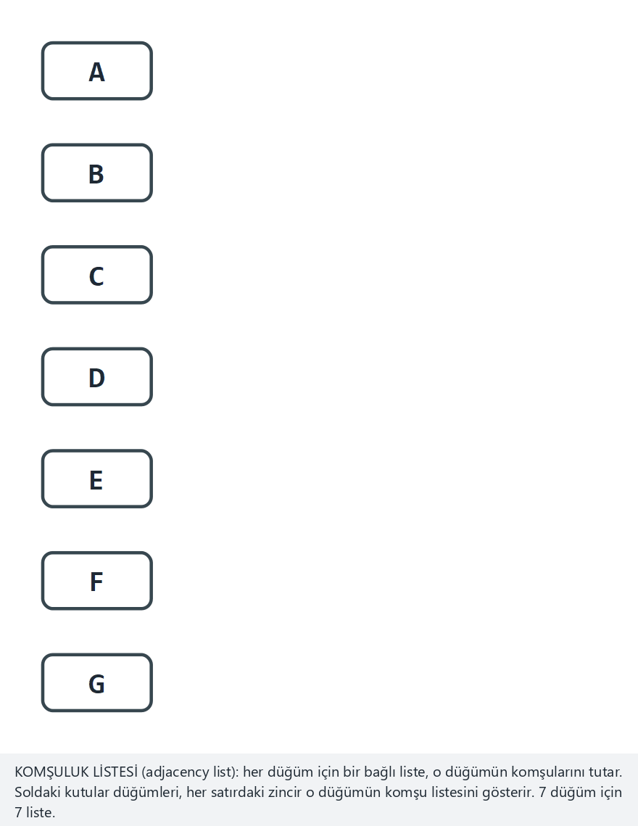
CEN207 Veri Yapıları · Hafta 5
Komşuluk listesi, adım adım
RTEÜ Bilgisayar Mühendisliği · 2026-2027 Güz
49
Notes:
Konuşma notu: Matrisle aynı normal örnek: 7 düğüm, yönsüz, ağırlıksız, 10 kenar -- her kenarın bir ya da iki listeye eklenmesini izleyin.

Slide 50
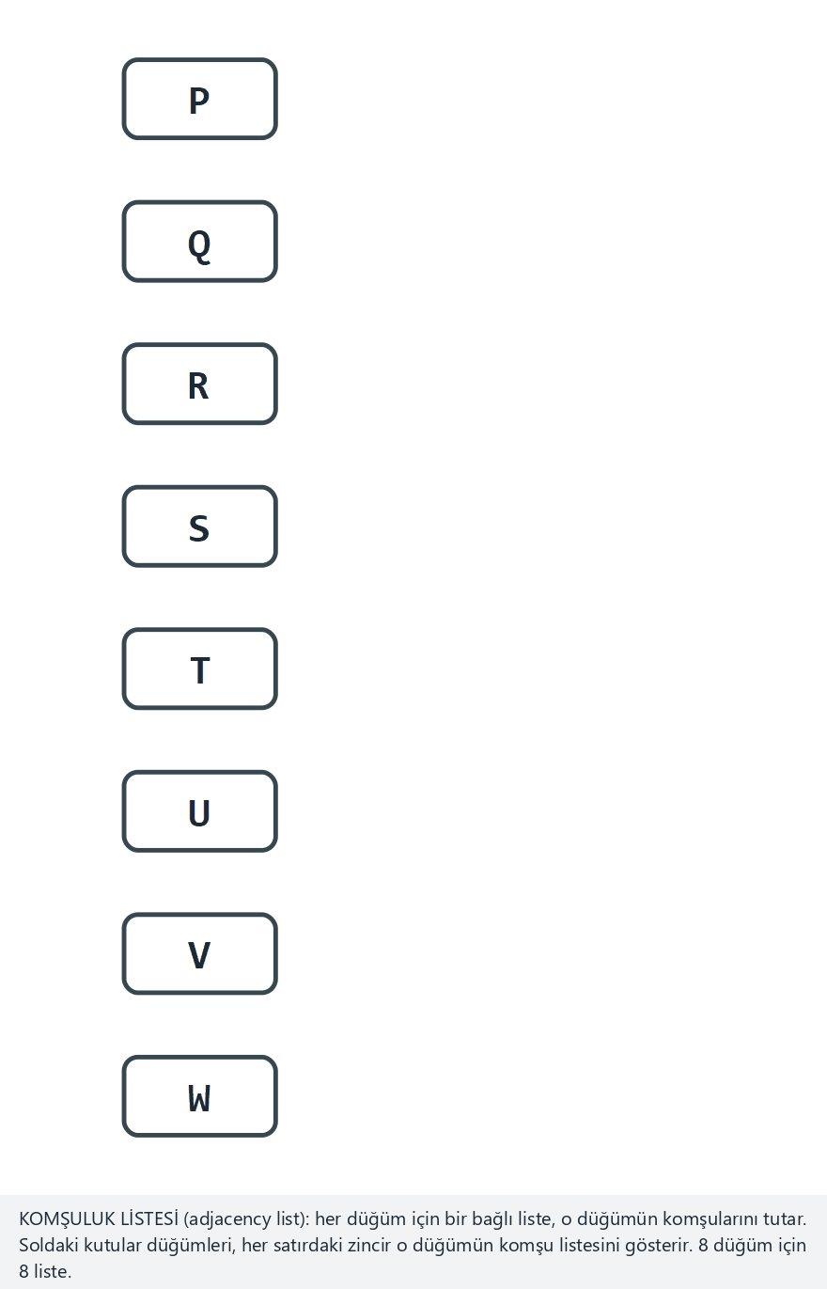
CEN207 Veri Yapıları · Hafta 5
Uç durum — yönlü, boş bir liste
RTEÜ Bilgisayar Mühendisliği · 2026-2027 Güz
50
Notes:
Konuşma notu: 8 düğüm, yönlü, ağırlıklı, ters bir çift `P>R` ve `R>P` dahil 10 kenar -- bazı düğümlerin listesi tamamen boş kalıyor, hiç giden kenarı olmadığı için.

Slide 51
CEN207 Veri Yapıları · Hafta 5
Kod — append() (liste)
void append(int v, int neighbour) {
AdjNode *n = malloc(sizeof(AdjNode));
n->to = neighbour;
n->next = NULL;
if (adj[v] == NULL) { adj[v] = n; return; }
AdjNode *cur = adj[v];
while (cur->next) cur = cur->next;
cur->next = n;
}
RTEÜ Bilgisayar Mühendisliği · 2026-2027 Güz
51
Notes:
Konuşma notu: Tam olarak Hafta 2'nin tek yönlü bağlı liste eklemesi: sona kadar yürü, sonra ekle -- çizgeler bu kalıpta hiçbir şeyi değiştirmiyor.

Slide 52
CEN207 Veri Yapıları · Hafta 5
Kod — add_edge() (liste)
void add_edge(int a, int b, int directed) {
append(a, b);
if (!directed && a != b)
append(b, a);
}
RTEÜ Bilgisayar Mühendisliği · 2026-2027 Güz
52
Notes:
Konuşma notu: `a != b` öz-döngü kontrolü, yönsüz bir öz-döngünün aynı listeye iki kez eklenmemesi için var.

Slide 53
CEN207 Veri Yapıları · Hafta 5
Karmaşıklık — liste
• Bellek: O(V + E) -- yalnız gerçek kenarlar yer kaplar
• neighbors(v): kendi listesinde yürü -- O(v'nin derecesi)
• has_edge(a, b): a'nın listesinde b'yi ara -- O(derece)
RTEÜ Bilgisayar Mühendisliği · 2026-2027 Güz
53
Notes:
Konuşma notu: has_edge, matrisin kesinlikle kazandığı tek işlem -- liste aramak zorunda, matris hiç aramaz.

Slide 54
CEN207 Veri Yapıları · Hafta 5
Bellek ve zaman, yan yana
 | Matris | Liste
Bellek | O(V²) | O(V + E)
has_edge | O(1) | O(derece)
neighbors | O(V) | O(derece)
RTEÜ Bilgisayar Mühendisliği · 2026-2027 Güz
54
Notes:
Konuşma notu: Üç satır, ve sonraki her algoritmanın karmaşıklığı doğrudan bu küçük tabloya dayanıyor.

Slide 55
CEN207 Veri Yapıları · Hafta 5
Seyrek çizgeler: listeyi seçin
• Bir yol haritası, web, bir arkadaşlık çizgesi: hepsi seyrek
• E, V²'nin çok altında, V'ye yakın
• Listenin O(V + E) belleği küçük kalır; matris O(V²) boşa gider
• Bölüm 4'ten sonraki her algoritma listeyi kullanıyor
RTEÜ Bilgisayar Mühendisliği · 2026-2027 Güz
55
Notes:
Konuşma notu: Bu dersin gerçekten önemsediği çizgeler için yakın bir karar bile değil -- liste açık farkla kazanıyor.

Slide 56
CEN207 Veri Yapıları · Hafta 5
Yoğun çizgeler: matris kazanabilir
• Küçük, yoğun bağlı bir çizge: E, V²'ye yakın
• Matrisin "boşa giden" O(V²) belleği neredeyse hiç boşa gitmez
• O(1) has_edge, bellekten tasarruftan daha önemli olabilir
• Kural: küçük ve yoğunsa → matris; seyrek ya da büyükse → liste
RTEÜ Bilgisayar Mühendisliği · 2026-2027 Güz
56
Notes:
Konuşma notu: İki yapı da tam olarak aynı bilgiyi saklıyor -- bu seçim tamamen bir mühendislik takası, asla bir doğruluk meselesi değil.

Slide 57
CEN207 Veri Yapıları · Hafta 5
Sık yapılan hatalar
• Büyük, seyrek bir çizge için matris kullanmak -- devasa bellek israfı
• Listenin bir yönsüz kenar için iki ekleme gerektirdiğini unutmak
• Yönlü bir çizgede matrix[a][b]'yi simetrik okumak
RTEÜ Bilgisayar Mühendisliği · 2026-2027 Güz
57
Notes:
Konuşma notu: Yönlü bir matrisin iki "ayna" hücresi, matrix[a][b] ve matrix[b][a], gerçekten birbirinden tamamen farklı iki değer tutabilir.

Slide 58
CEN207 Veri Yapıları · Hafta 5
Mini soru
Bir çizgede 1.000 düğüm, yalnızca 2.000 kenar var. Komşuluk matrisi kabaca kaç hücreye ihtiyaç duyar? Bu çizge seyrek mi?
RTEÜ Bilgisayar Mühendisliği · 2026-2027 Güz
58
Notes:
Konuşma notu: Düğüm sayısının karesini alın, sonra kenar sayısıyla karşılaştırın.

Slide 59
CEN207 Veri Yapıları · Hafta 5
Yanıt
Yaklaşık 1.000.000 hücre (1000²), yalnızca 2.000 gerçek kenar için -- neredeyse hepsi boşa gidiyor. Evet, çok seyrek: burada açık seçim bir komşuluk listesi.
RTEÜ Bilgisayar Mühendisliği · 2026-2027 Güz
59
Notes:
Konuşma notu: Bu tam olarak Bölüm 3'ün "seyrek mi yoğun mu" kuralının yazıldığı durum.

Slide 60
CEN207 Veri Yapıları · Hafta 5
4. Genişlik Öncelikli Arama (BFS)
RTEÜ Bilgisayar Mühendisliği · 2026-2027 Güz
60
Notes:
Konuşma notu: BFS, Hafta 4'ün seviye sırasının bir ağaçtan herhangi bir çizgeye genelleşmiş hali -- tek başına bir kuyruk bütün algoritmayı yürütüyor.

Slide 61
CEN207 Veri Yapıları · Hafta 5
Başlangıç sorusu
Bir kişiden başlayarak, doğrudan arkadaşları kimler? Arkadaşlarının arkadaşları? Herkesi, en yakından başlayarak ziyaret et -- nasıl?
RTEÜ Bilgisayar Mühendisliği · 2026-2027 Güz
61
Notes:
Konuşma notu: "En yakından başlayarak" fikrin tamamı; aşağıdaki algoritma tam olarak bu sırayı garanti etmek için kurulu.

Slide 62
CEN207 Veri Yapıları · Hafta 5
Kısa bir tarihçe
• 1959 — Edward F. Moore, "Labirentte en kısa yol" makalesini yayımlar
• Kısa süre sonra, bağımsız olarak, farklı alanlarda yeniden bulundu
• Buradaki kuyruk tabanlı yöntem, esasen Moore'un algoritmasıdır
• Bugün pratikte en çok kullanılan çizge algoritmalarından biri
RTEÜ Bilgisayar Mühendisliği · 2026-2027 Güz
62
Notes:
Konuşma notu: Moore fiziksel bir labirent kablolama sorununu çözüyordu -- aynı kuyruk tabanlı fikir her çizgeye genelleşti.

Slide 63
CEN207 Veri Yapıları · Hafta 5
Sezgi — bir gölete atılan taş
• Bir taş at: ilk dalga en yakın noktalara ulaşır
• Sonraki dalga, bir adım daha uzaktaki her şeye ulaşır
• BFS bir çizgeyi aynı şekilde dolaşır -- halka halka, dışarı doğru
• Buradaki her "halka" bir seviye (level) olarak adlandırılır
RTEÜ Bilgisayar Mühendisliği · 2026-2027 Güz
63
Notes:
Konuşma notu: Hiçbir dalga bir öncekini geçmez -- bu sıralama garantisi, BFS'nin en kısa yolu bulmasını sağlayan tam olarak budur.

Slide 64
CEN207 Veri Yapıları · Hafta 5
BFS fikri
• Bir kuyruk (FIFO) kullan -- Hafta 3'ün yapısı, artık düğüm tutuyor
• Başlangıç düğümü: kuyruğa ekle, ziyaret edildi işaretle, seviye 0
• Bir düğümü çıkar, ziyaret edilmemiş komşularını ekle, seviye + 1
• Ziyaret edilen kenarlar bir BFS ağacı oluşturur, kökü başlangıç
RTEÜ Bilgisayar Mühendisliği · 2026-2027 Güz
64
Notes:
Konuşma notu: BFS ağacı, her düğüm için, ona ilk ulaşan tam olarak bir kenarı kaydeder -- bu, Bölüm 8'in yeniden kullandığı ebeveyn işaretçisidir.

Slide 65
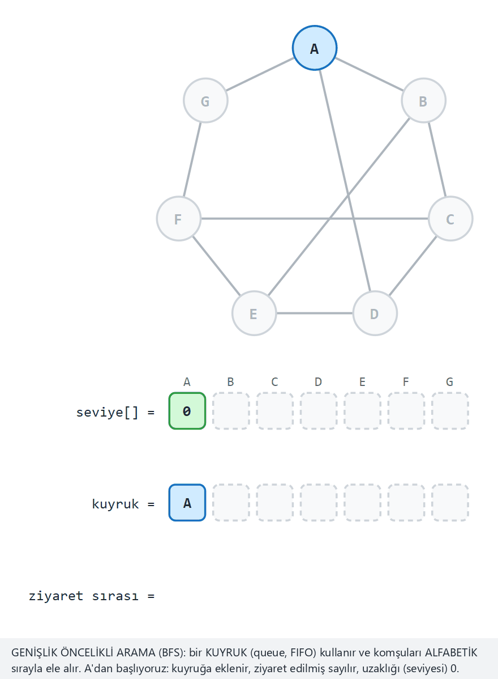
CEN207 Veri Yapıları · Hafta 5
BFS, adım adım
RTEÜ Bilgisayar Mühendisliği · 2026-2027 Güz
65
Notes:
Konuşma notu: Normal örnek: 7 düğüm, yönsüz, A'dan başlıyor, 10 kenar -- kuyruğun ve seviye[] satırının birlikte dolmasını izleyin.

Slide 66
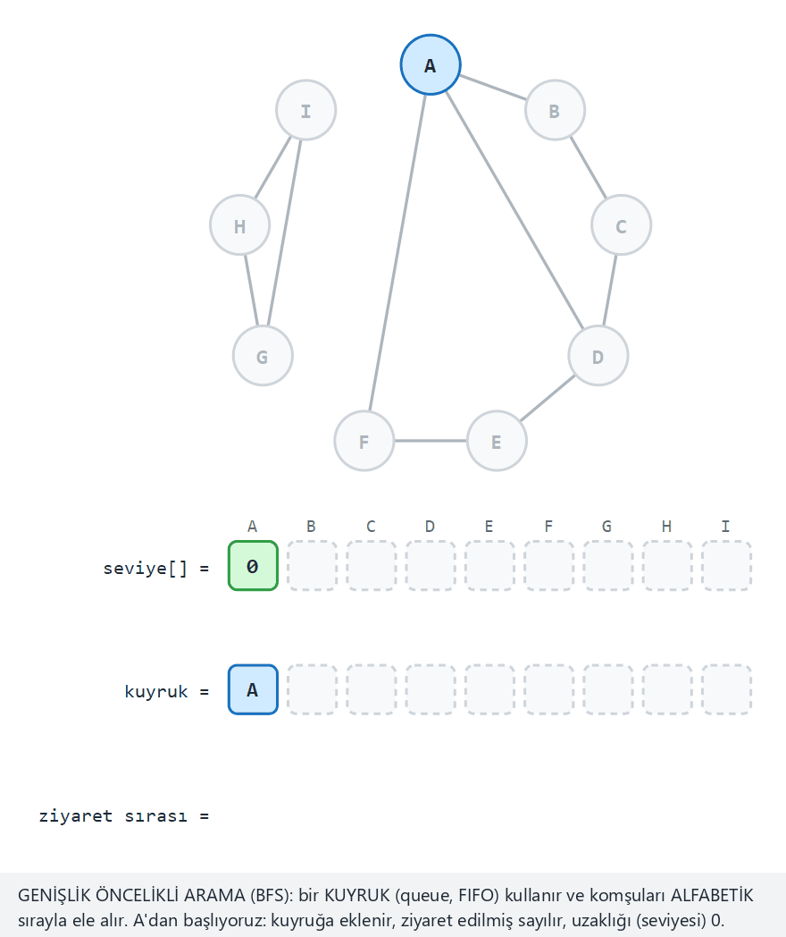
CEN207 Veri Yapıları · Hafta 5
Uç durum — bağlı olmayan bir çizge
RTEÜ Bilgisayar Mühendisliği · 2026-2027 Güz
66
Notes:
Konuşma notu: 9 düğüm, 2 bileşen -- G, H, I başlangıç düğümü A'dan basitçe erişilemez ve bütün çalışma boyunca gri kalırlar.

Slide 67
CEN207 Veri Yapıları · Hafta 5
Kod — enqueue / dequeue
void enqueue(int v) {
queue_data[rear] = v;
rear = (rear + 1) % MAX_V;
count++;
}
int dequeue(void) {
int v = queue_data[front];
front = (front + 1) % MAX_V;
count--;
return v;
}
RTEÜ Bilgisayar Mühendisliği · 2026-2027 Güz
67
Notes:
Konuşma notu: Hafta 3'ün tam olarak aynı dairesel kuyruğu -- yalnızca eleman türü değişti, int puanlardan çizge düğüm kimliklerine.

Slide 68
CEN207 Veri Yapıları · Hafta 5
Kod — bfs() ana döngüsü
visited[start] = 1;
level_of[start] = 0;
enqueue(start);
while (count > 0) {
int u = dequeue();
for (Edge *e = g->adj[u]; e; e = e->next) {
if (!visited[e->to]) {
visited[e->to] = 1;
level_of[e->to] = level_of[u] + 1;
parent_of[e->to] = u;
enqueue(e->to);
}
}
}
RTEÜ Bilgisayar Mühendisliği · 2026-2027 Güz
68
Notes:
Konuşma notu: Ziyaret edilmemiş her komşu, kuyruğa eklendiği anda işaretlenir, seviyelendirilir ve bir ebeveyn işaretçisi kazanır.

Slide 69
CEN207 Veri Yapıları · Hafta 5
Karmaşıklık
• Her düğüm bir kez eklenir, bir kez çıkarılır -- O(V)
• Her kenar en fazla iki kez incelenir (her uçtan bir kez) -- O(E)
• Toplam: O(V + E) -- her liste işleminde gördüğümüz aynı sınır
RTEÜ Bilgisayar Mühendisliği · 2026-2027 Güz
69
Notes:
Konuşma notu: Bu O(V + E) sınırı, çizge algoritmalarındaki en yaygın karmaşıklık sonucu, ve bu hafta boyunca tekrar tekrar karşımıza çıkıyor.

Slide 70
CEN207 Veri Yapıları · Hafta 5
BFS ağacı ve en kısa yollar
• BFS ağacının kök-düğüm yolu en az kenarı kullanır
• level_of[v], başlangıçtan tam olarak bu en kısa kenar sayısıdır
• Bu yalnızca ağırlıksız çizgelerde geçerlidir -- Bölüm 8 bunu doğrudan kullanır
• Ağırlıklı en kısa yollar Dijkstra algoritmasını gerektirir, Hafta 9
RTEÜ Bilgisayar Mühendisliği · 2026-2027 Güz
70
Notes:
Konuşma notu: BFS aslında zaten ağırlıksız en kısa yol problemini çözüyor; Bölüm 8 yalnızca bu gerçeği açıkça ortaya koyuyor.

Slide 71
CEN207 Veri Yapıları · Hafta 5
Uygulamalar
• "Arkadaşımın arkadaşı" -- Bölüm 4'ün sosyal ağ motivasyonu
• Web'i seviye seviye taramak, önce en yakın sayfalar
• Bulmaca çözücüler: bir labirenti ya da bir kayan bulmacayı en az hamleyle çözmek
• Ağ yayını: her makineye en az sıçramada ulaşmak
RTEÜ Bilgisayar Mühendisliği · 2026-2027 Güz
71
Notes:
Konuşma notu: Soru "ağırlıklı en kısa mesafe" değil de "en az adım" olduğunda, BFS genellikle başvurulacak ilk doğru araçtır.

Slide 72
CEN207 Veri Yapıları · Hafta 5
Sık yapılan hatalar
• Kuyruk yerine bir yığın kullanmak -- sessizce derinlik öncelikliye döner
• Bir düğümü ekleme anında değil çıkarma anında ziyaret edildi işaretlemek
• Zaten ziyaret edilmiş bir düğümü yeniden eklemek -- iş kaybı, döngü riski
RTEÜ Bilgisayar Mühendisliği · 2026-2027 Güz
72
Notes:
Konuşma notu: "Ziyaret edildi" işaretini çok geç koymak, en yaygın BFS hatasıdır -- aynı düğüm birden fazla kez eklenebilir.

Slide 73
CEN207 Veri Yapıları · Hafta 5
Mini soru
Ağırlıksız bir çizgede, A'dan başlayan BFS B'ye seviye 2 veriyor. A'dan B'ye en kısa yolda kaç kenar var?
RTEÜ Bilgisayar Mühendisliği · 2026-2027 Güz
73
Notes:
Konuşma notu: Birkaç slayt önce "seviye"nin tam olarak ne anlama geldiğini hatırlayın.

Slide 74
CEN207 Veri Yapıları · Hafta 5
Yanıt
Tam olarak 2 kenar. BFS'in seviyesi, başlangıçtan en az kenar sayısı olarak tanımlanır -- bu, tam olarak en kısa yol kenar sayısıdır.
RTEÜ Bilgisayar Mühendisliği · 2026-2027 Güz
74
Notes:
Konuşma notu: Bu, Bölüm 8'in tam bir algoritmaya dönüştürdüğü gerçek: seviye, ağırlıksız çizgeler için en kısa yol uzunluğunun TA KENDİSİDİR.

Slide 75
CEN207 Veri Yapıları · Hafta 5
5. Derinlik Öncelikli Arama (DFS) — Özyinelemeli
RTEÜ Bilgisayar Mühendisliği · 2026-2027 Güz
75
Notes:
Konuşma notu: DFS, Hafta 4'ün ön sırasının bir ağaçtan herhangi bir çizgeye genelleşmiş hali -- tek başına özyineleme bütün algoritmayı yürütüyor.

Slide 76
CEN207 Veri Yapıları · Hafta 5
Başlangıç sorusu
Bir labirentte çok sayıda dallanan yol var. Her yönü azar azar keşfetmek yerine, geri dönmeden önce tek bir yola sonuna kadar bağlı kalsanız ne olur?
RTEÜ Bilgisayar Mühendisliği · 2026-2027 Güz
76
Notes:
Konuşma notu: "Bağlan, sonra geri dön", derinlik öncelikli aramayı tek cümlede anlatır -- BFS'in halka halka yaklaşımının tam tersi bir strateji.

Slide 77
CEN207 Veri Yapıları · Hafta 5
Sezgi — bir labirent, önce derine in
• Bir yön seç, gidebildiği kadar yürü
• Çıkmaz sokak mı? Son seçime geri dön, sıradaki yönü dene
• "Geri dönmek", bir yığının (ya da özyinelemenin) sizin için yaptığı şey
• Genişlik değil derinlik öncelikli -- bir dal, tamamen, sonrakinden önce
RTEÜ Bilgisayar Mühendisliği · 2026-2027 Güz
77
Notes:
Konuşma notu: Özyineleme aslında bir yığındır, Hafta 3'ten -- her özyinelemeli dfs_visit çağrısı bir çerçeve ekler, her dönüş bir çerçeve çıkarır.

Slide 78
CEN207 Veri Yapıları · Hafta 5
Renkler ve zamanlar
• Beyaz (0): henüz keşfedilmedi
• Gri (1): keşfedildi, komşuları hâlâ araştırılıyor
• Siyah (2): bitti, her komşu araştırıldı
• disc[v] / fin[v]: her renk değişiminin gerçekleştiği saat tıkırtısı
RTEÜ Bilgisayar Mühendisliği · 2026-2027 Güz
78
Notes:
Konuşma notu: Bir düğüm, çağrı yığınında olduğu sürece grıdir -- döndüğü an siyaha döner.

Slide 79
CEN207 Veri Yapıları · Hafta 5
Kenar türleri
Tür | Anlamı
Ağaç kenarı | Yeni, beyaz bir düğüme götürür
Geri kenar (back edge) | Gri bir ataya götürür -- bir döngü!
İleri / çapraz | Bitmiş, siyah bir düğüme götürür (yalnız yönlü)
RTEÜ Bilgisayar Mühendisliği · 2026-2027 Güz
79
Notes:
Konuşma notu: İleri ve çapraz kenarlar yönsüz bir çizgede oluşamaz -- orada bulunan her ağaç-dışı kenar bir geri kenardır.

Slide 80
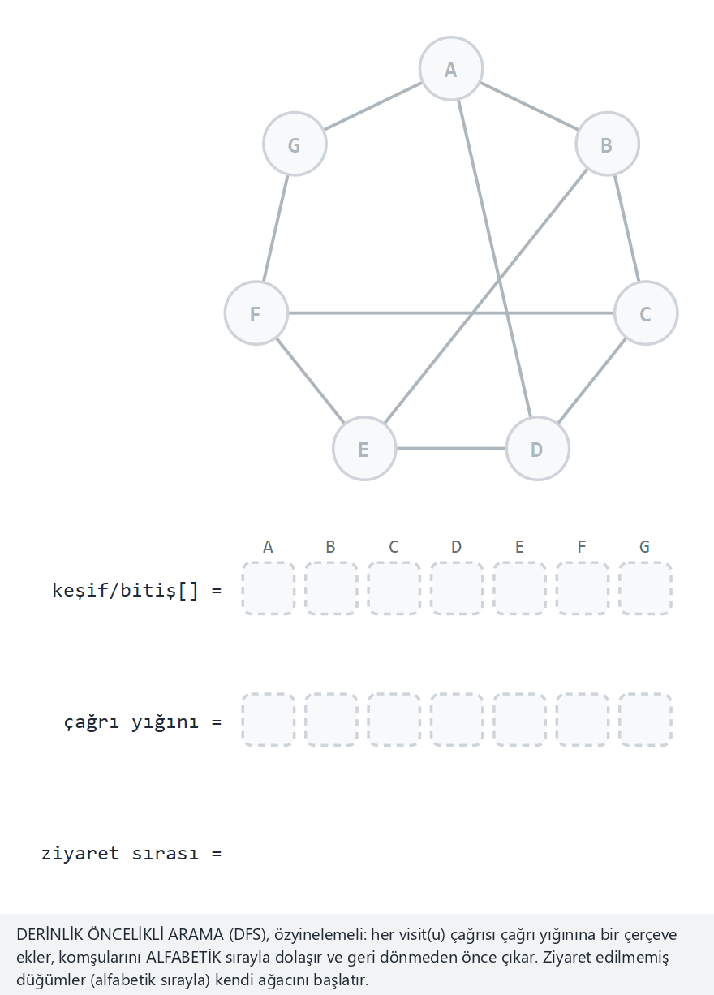
CEN207 Veri Yapıları · Hafta 5
Özyinelemeli DFS, adım adım
RTEÜ Bilgisayar Mühendisliği · 2026-2027 Güz
80
Notes:
Konuşma notu: Normal örnek: 7 düğüm, yönsüz, 4 geri kenar, 10 kenar -- çağrı yığını sütununun ve disc/fin[]'in birlikte dolmasını izleyin.

Slide 81
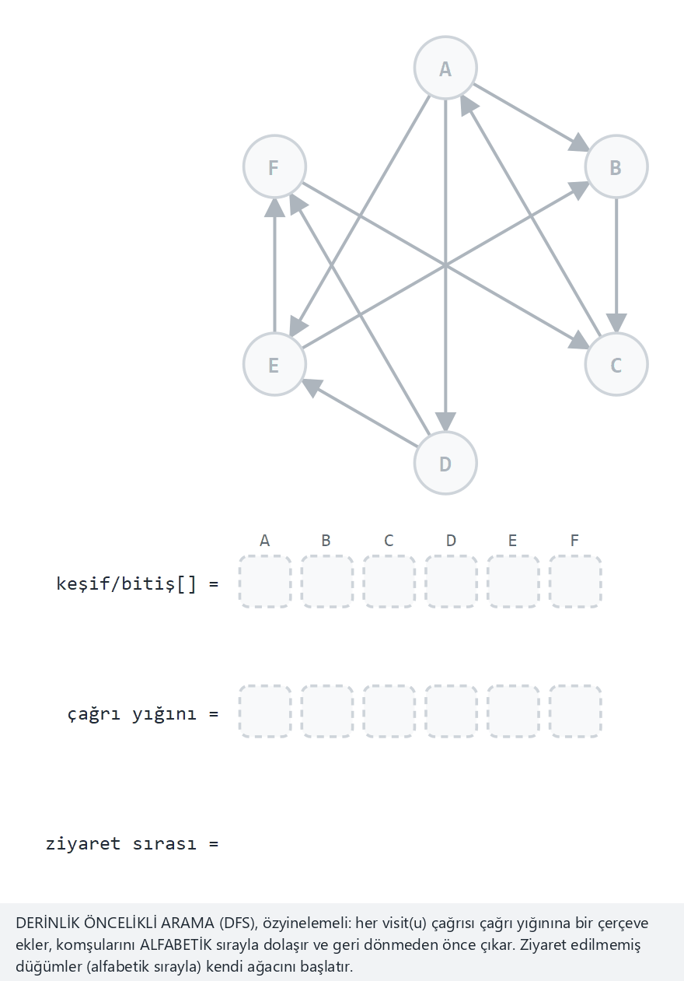
CEN207 Veri Yapıları · Hafta 5
Uç durum — dört kenar türü bir arada
RTEÜ Bilgisayar Mühendisliği · 2026-2027 Güz
81
Notes:
Konuşma notu: 6 düğüm, yönlü, özellikle bir ağaç, bir geri, bir ileri ve bir çapraz kenarın hepsinin tek bir çalışmada görünmesi için kurulmuş.

Slide 82
CEN207 Veri Yapıları · Hafta 5
Kod — dfs_visit(): keşif
void dfs_visit(Graph *g, int u) {
color_of[u] = 1; /* gri */
disc_time[u] = ++clock_;
for (Edge *e = g->adj[u]; e; e = e->next) {
int v = e->to;
/* ... v'ye giden kenarı sınıfla ... */
}
color_of[u] = 2; /* siyah */
fin_time[u] = ++clock_;
}
RTEÜ Bilgisayar Mühendisliği · 2026-2027 Güz
82
Notes:
Konuşma notu: Tek paylaşılan bir saat, hem her keşifte hem her bitişte ilerler -- disc/fin aralıklarının doğru iç içe geçmesini sağlayan budur.

Slide 83
CEN207 Veri Yapıları · Hafta 5
Kod — bir kenarı sınıflamak
if (color_of[v] == 0) {
parent_of[v] = u;
dfs_visit(g, v); /* ağaç kenarı */
} else if (color_of[v] == 1) {
/* geri kenar: v bir ata */
} else {
/* v siyah: ileri ya da çapraz */
}
RTEÜ Bilgisayar Mühendisliği · 2026-2027 Güz
83
Notes:
Konuşma notu: Üç renk, üç dal -- birkaç slayt önceki kenar sınıflama fikrinin tamamı, tek bir if/else zinciri olarak.

Slide 84
CEN207 Veri Yapıları · Hafta 5
Kod — bileşen başına bir ağaç
void dfs(Graph *g) {
for (int i = 0; i < g->vertex_count; i++)
color_of[i] = 0;
for (int i = 0; i < g->vertex_count; i++)
if (color_of[i] == 0)
dfs_visit(g, i);
}
RTEÜ Bilgisayar Mühendisliği · 2026-2027 Güz
84
Notes:
Konuşma notu: Bağlı olmayan bir çizgenin DFS'i tek bir ağaç değil bir DFS ORMANI üretir -- bileşen başına bir ağaç, tam olarak Bölüm 7'nin bileşenleri gibi.

Slide 85
CEN207 Veri Yapıları · Hafta 5
Karmaşıklık
• Her düğüm beyaz → gri → siyah olarak bir kez renklenir -- O(V)
• Her kenar tam bir kez incelenir (yönsüzse iki kez) -- O(E)
• Toplam: O(V + E) -- BFS'in sınırıyla aynı
RTEÜ Bilgisayar Mühendisliği · 2026-2027 Güz
85
Notes:
Konuşma notu: BFS ve DFS tam olarak aynı düğüm ve kenar kümesini ziyaret eder -- yalnızca SIRA değişir, toplam iş asla.

Slide 86
CEN207 Veri Yapıları · Hafta 5
Özyineleme derinliği: gizli bir risk
• Her dfs_visit çağrısı çağrı yığınına bir çerçeve ekler
• Uzun bir zincir çizge, V çağrı kadar derinleşebilir
• Çok büyük ya da çok "ipliksi" bir çizge bu yığını taşırabilir
• Bölüm 6, tam olarak bunu önlemek için DFS'i açık bir yığınla yeniden kuruyor
RTEÜ Bilgisayar Mühendisliği · 2026-2027 Güz
86
Notes:
Konuşma notu: Bu varsayımsal değil: bir milyon düğümlük bir zincir çizge, saf özyinelemeli DFS'i pratikte gerçekten çökertebilir.

Slide 87
CEN207 Veri Yapıları · Hafta 5
Sık yapılan hatalar
• Doğrudan kendi ebeveynine geri giden kenarı atlamayı unutmak
• Yönlü bir çizgede her ağaç-dışı kenarı "döngü" saymak
• color_of'u sıfırlamadan çalıştırmalar arasında yeniden kullanmak
RTEÜ Bilgisayar Mühendisliği · 2026-2027 Güz
87
Notes:
Konuşma notu: Yönsüz bir çizgede, doğrudan ebeveyninize giden kenar gerçek bir geri kenar değildir -- az önce geldiğiniz aynı kenardır.

Slide 88
CEN207 Veri Yapıları · Hafta 5
Mini soru
Yönsüz bir çizgede, DFS şu anda gri olan bir düğüme giden bir kenar buluyor. Bu, çizge hakkında ne söyler?
RTEÜ Bilgisayar Mühendisliği · 2026-2027 Güz
88
Notes:
Konuşma notu: "Gri"nin tam olarak ne anlama geldiğini ve gri bir düğümün şu anda nerede olduğunu hatırlayın.

Slide 89
CEN207 Veri Yapıları · Hafta 5
Yanıt
Çizgede bir döngü var. Gri bir düğüm hâlâ çağrı yığınındadır -- şu anki düğümün bir atasıdır, yani bu kenar bir geri kenardır.
RTEÜ Bilgisayar Mühendisliği · 2026-2027 Güz
89
Notes:
Konuşma notu: Bölüm 2'nin animasyonunda graph-terminology.js'nin döngüyü tam olarak bu şekilde bulduğunu hatırlayın.

Slide 90
CEN207 Veri Yapıları · Hafta 5
6. DFS — Yinelemeli (Açık Yığın)
RTEÜ Bilgisayar Mühendisliği · 2026-2027 Güz
90
Notes:
Konuşma notu: Bölüm 5'in özyineleme riski bu bölümü doğrudan motive ediyor: aynı algoritma, aynı ziyaret sırası, ama çağrı yığını yerine kendi dizi tabanlı yığınımızla.

Slide 91
CEN207 Veri Yapıları · Hafta 5
Başlangıç sorusu
Bölüm 5 bir uyarıyla bitti: derin özyineleme çağrı yığınını taşırabilir. Tam olarak aynı dolaşma özyinelemesiz yazılabilir mi?
RTEÜ Bilgisayar Mühendisliği · 2026-2027 Güz
91
Notes:
Konuşma notu: Evet -- ve teknik, bu dersin daha önce bir kez kullandığı bir teknik: Hafta 4'ün yinelemeli orta sıra dolaşması.

Slide 92
CEN207 Veri Yapıları · Hafta 5
Neden yinelemeliye geçmeli
• Özyinelemenin çağrı yığınının sabit bir boyutu var, işletim sistemi belirler
• Kendi yığınımız (Hafta 3'ün dizi tabanlısı) ihtiyaca göre boyutlanabilir
• Aynı algoritma, aynı ziyaret sırası -- yalnızca kayıt tutma yer değiştiriyor
• Toplamda bellek tasarrufu yok, yalnızca daha güvenli bir yere taşınıyor
RTEÜ Bilgisayar Mühendisliği · 2026-2027 Güz
92
Notes:
Konuşma notu: Bu, Hafta 4'ün yinelemeli orta sıra dolaşmasıyla tam olarak aynı motivasyon, şimdi bir ağaç yerine bir çizgeye uygulanıyor.

Slide 93
CEN207 Veri Yapıları · Hafta 5
Ters sıra hilesi
• Komşular, özyinelemedeki gibi alfabetik sırayla ziyaret edilmeli
• Alfabetik sırayla eklemek onları tersten çıkarır
• Çözüm: komşuları ters alfabetik sırayla yığına ekle
• Tersten eklenen sıra, çıkarılınca özgün sırayı geri verir
RTEÜ Bilgisayar Mühendisliği · 2026-2027 Güz
93
Notes:
Konuşma notu: Bu tek hile, "açık bir yığın" ile "özyinelemeyle tam eşleşen açık bir yığın" arasındaki tüm farktır.

Slide 94
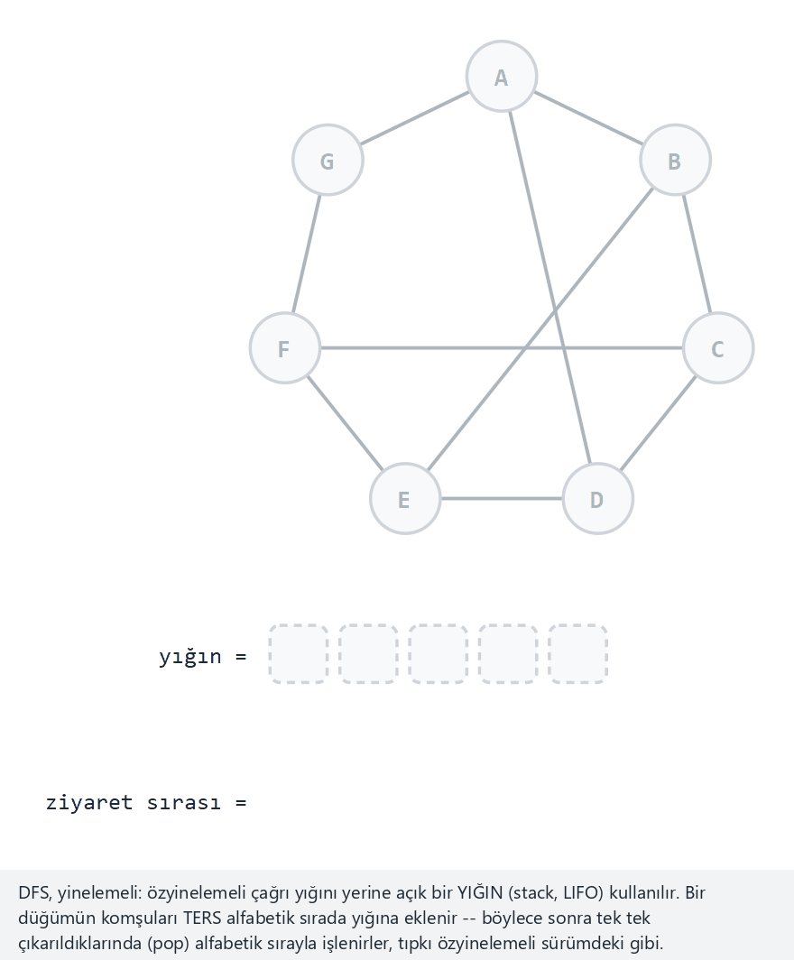
CEN207 Veri Yapıları · Hafta 5
Yinelemeli DFS, adım adım
RTEÜ Bilgisayar Mühendisliği · 2026-2027 Güz
94
Notes:
Konuşma notu: Bölüm 5'le aynı normal örnek: 7 düğüm, yönsüz, 4 geri kenar, 10 kenar -- ziyaret sırası birebir aynı çıkıyor.

Slide 95
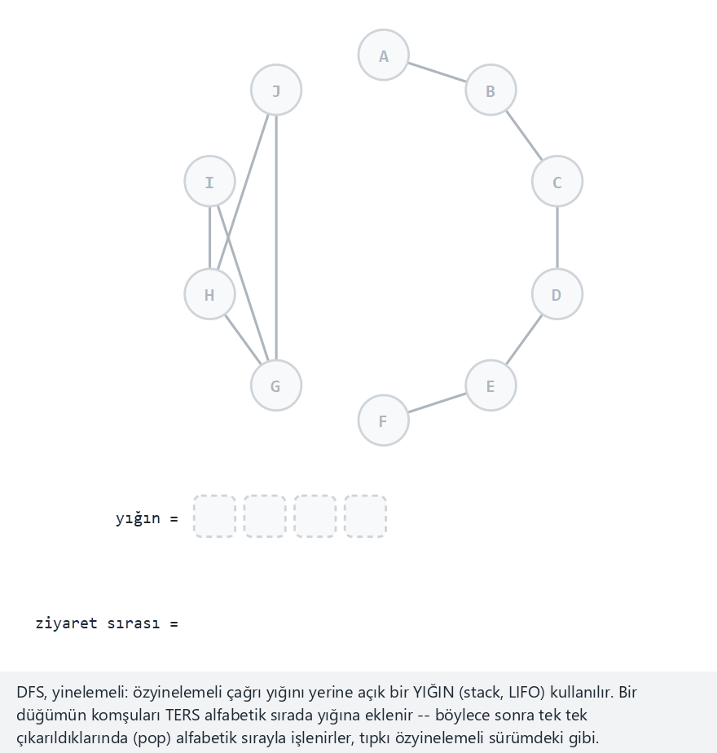
CEN207 Veri Yapıları · Hafta 5
Uç durum — bir DFS ormanı
RTEÜ Bilgisayar Mühendisliği · 2026-2027 Güz
95
Notes:
Konuşma notu: 10 düğüm, 2 ayrı bileşen -- ziyaret edilmemiş her düğümden yeni bir yığın başlar, bileşen başına bir ağaç üretir, tam olarak Bölüm 5'teki gibi.

Slide 96
CEN207 Veri Yapıları · Hafta 5
Kod — push / pop
void push(int v) { stack_data[++top] = v; }
int pop(void) { return stack_data[top--]; }
RTEÜ Bilgisayar Mühendisliği · 2026-2027 Güz
96
Notes:
Konuşma notu: Mümkün olan en yalın dizi tabanlı yığın -- eklemede bir artırma, çıkarmada bir azaltma, başka hiçbir şey yok.

Slide 97
CEN207 Veri Yapıları · Hafta 5
Kod — dfs_iterative() ana döngüsü
push(start);
while (top >= 0) {
int u = pop();
if (visited[u]) continue; /* eskimiş kayıt */
visited[u] = 1;
for (int i = deg[u] - 1; i >= 0; i--)
if (!visited[adj[u][i]])
push(adj[u][i]);
}
RTEÜ Bilgisayar Mühendisliği · 2026-2027 Güz
97
Notes:
Konuşma notu: "if (visited[u]) continue" satırı önemli: bir düğüm birden fazla kez eklenebilir, ve yalnızca İLK çıkarma sayılmalı.

Slide 98
CEN207 Veri Yapıları · Hafta 5
Karmaşıklık
• Her düğüm sınırlı sayıda eklenir ve çıkarılır -- O(V)
• Her kenar bir kez incelenir (yönsüzse iki kez) -- O(E)
• Toplam: O(V + E) -- özyinelemeli sürümden ne daha iyi ne daha kötü
RTEÜ Bilgisayar Mühendisliği · 2026-2027 Güz
98
Notes:
Konuşma notu: Asıl amaç hiçbir zaman hız değildi -- özyinelemeli sürümün derin çizgelerde riske attığı bir çağrı yığını taşmasından kaçınmaktı.

Slide 99
CEN207 Veri Yapıları · Hafta 5
Özyinelemeli ve yinelemeli, yan yana
 | Özyinelemeli (Böl. 5) | Yinelemeli (Böl. 6)
Yığın | Çağrı yığını | Kendi dizimiz
Ziyaret sırası | Alfabetik | Alfabetik (ters eklenmiş)
Derin çizge riski | Taşabilir | Dizi boyutuyla sınırlı
RTEÜ Bilgisayar Mühendisliği · 2026-2027 Güz
99
Notes:
Konuşma notu: Aynı sıra, aynı karmaşıklık, aynı çıktı -- bu tablo gerçekte hangi yığının kayıt tuttuğuyla ilgili.

Slide 100
CEN207 Veri Yapıları · Hafta 5
Sık yapılan hatalar
• Komşuları ters yerine düz alfabetik sırayla eklemek
• Eskimiş-kayıt kontrolünü unutmak -- çift ziyaret, yanlış disc/fin
• Çıkarılan, ziyaret edilmemiş bir düğümün hep yeni keşfedildiğini varsaymak
RTEÜ Bilgisayar Mühendisliği · 2026-2027 Güz
100
Notes:
Konuşma notu: Eskimiş-kayıt kontrolünü atlamak, özyinelemeyi elle açık bir yığına çevirirken en yaygın hatadır.

Slide 101
CEN207 Veri Yapıları · Hafta 5
Mini soru
Bir düğüm, hiçbir çıkarma olmadan, iki farklı komşudan iki kez yığına ekleniyor. Gerçekte kaç kez ziyaret edilir?
RTEÜ Bilgisayar Mühendisliği · 2026-2027 Güz
101
Notes:
Konuşma notu: Bir önceki kod slaytındaki eskimiş-kayıt kontrolünün tam olarak neyi önlemek için orada olduğunu hatırlayın.

Slide 102
CEN207 Veri Yapıları · Hafta 5
Yanıt
Bir kez. İlk pop() onu ziyaret eder ve ziyaret edildi işaretler; ikinci pop(), visited[u]'yu zaten doğru bulup atılır.
RTEÜ Bilgisayar Mühendisliği · 2026-2027 Güz
102
Notes:
Konuşma notu: Bu atma, kodun `if (visited[u]) continue` satırının ele aldığı tam olarak "eskimiş kayıt" durumudur.

Slide 103
CEN207 Veri Yapıları · Hafta 5
7. Bağlı Bileşenler
RTEÜ Bilgisayar Mühendisliği · 2026-2027 Güz
103
Notes:
Konuşma notu: Bölüm 7, BFS'in kendisini değiştirmeden bir alt yordam olarak yeniden kullanıyor -- tek yeni fikir, onu ziyaret edilmemiş her düğüm için bir kez çağırmak ve her çalıştırmaya kendi etiketini vermek.

Slide 104
CEN207 Veri Yapıları · Hafta 5
Başlangıç sorusu
Bir çizge tek bir bağlı parça olmayabilir -- birkaç ayrı parçadan oluşabilir. Kaç tane? Hangi düğüm hangi parçaya ait?
RTEÜ Bilgisayar Mühendisliği · 2026-2027 Güz
104
Notes:
Konuşma notu: Bölüm 1 zaten bir çizgenin bağlı olmak zorunda olmadığını söylemişti; bu bölüm "tam olarak ne kadar bağlı değil?" sorusunu yanıtlıyor.

Slide 105
CEN207 Veri Yapıları · Hafta 5
Fikir
• Ziyaret edilmemiş her düğüm, yeni bir kimlikle yeni bir BFS başlatır
• O BFS, erişebildiği her şeyi aynı kimlikle etiketler
• Kuyruk boşalınca, ziyaret edilmemiş bir sonraki düğüm başlar
• Yön göz ardı edilir -- bu, zayıf bağlılığı bulur
RTEÜ Bilgisayar Mühendisliği · 2026-2027 Güz
105
Notes:
Konuşma notu: "Zayıf" bağlılık, yalnızca bu tek soru için, her yönlü kenarı yönsüzmüş gibi ele almak demektir.

Slide 106
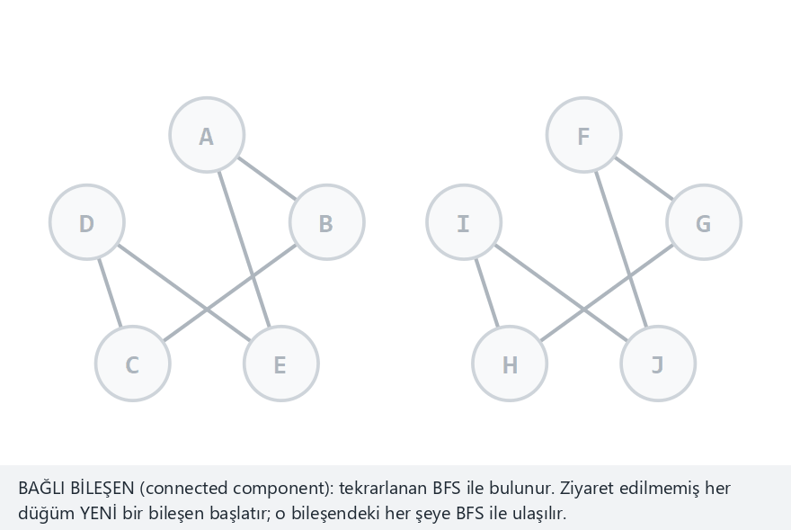
CEN207 Veri Yapıları · Hafta 5
Bağlı bileşenler, adım adım
RTEÜ Bilgisayar Mühendisliği · 2026-2027 Güz
106
Notes:
Konuşma notu: Normal örnek: 10 düğüm, yönsüz, 2 bileşen (iki ayrı 5-döngüsü), 10 kenar -- her BFS'in kendi çemberini almasını izleyin.

Slide 107
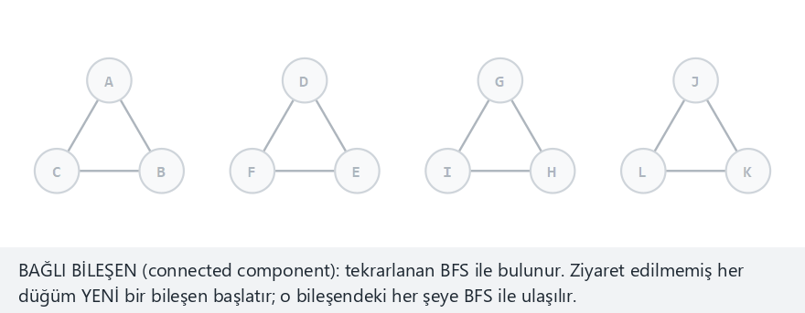
CEN207 Veri Yapıları · Hafta 5
Uç durum — birçok küçük bileşen
RTEÜ Bilgisayar Mühendisliği · 2026-2027 Güz
107
Notes:
Konuşma notu: 12 düğüm, yönsüz, 4 ayrı üçgen bileşen, 12 kenar -- bu bölümün animasyonunun aynı anda gösterdiği en fazla bileşen sayısı.

Slide 108
CEN207 Veri Yapıları · Hafta 5
Kod — bfs_label()
void bfs_label(Graph *g, int start, int id) {
int q[MAX_V], front = 0, rear = 0;
comp_of[start] = id;
q[rear++] = start;
while (front < rear) {
int u = q[front++];
for (Edge *e = g->adj[u]; e; e = e->next)
if (comp_of[e->to] == -1) {
comp_of[e->to] = id;
q[rear++] = e->to;
}
}
}
RTEÜ Bilgisayar Mühendisliği · 2026-2027 Güz
108
Notes:
Konuşma notu: Bu, Bölüm 4'ün yalın BFS'i, hiç değişmeden -- yalnız "ziyaret edildi" artık "comp_of == -1" oldu ve bırakılan iz true/false değil bir kimlik.

Slide 109
CEN207 Veri Yapıları · Hafta 5
Kod — count_components()
int count_components(Graph *g) {
int next_id = 0;
for (int i = 0; i < g->vertex_count; i++)
comp_of[i] = -1;
for (int i = 0; i < g->vertex_count; i++)
if (comp_of[i] == -1)
bfs_label(g, i, next_id++);
return next_id;
}
RTEÜ Bilgisayar Mühendisliği · 2026-2027 Güz
109
Notes:
Konuşma notu: next_id hem bileşenleri sayar HEM de her yeni bileşenin etiketi olur -- tek bir değişken, iki görev.

Slide 110
CEN207 Veri Yapıları · Hafta 5
Karmaşıklık
• Her düğüm tam olarak bir bfs_label çağrısına girer -- O(V)
• Her kenar, tüm çağrılar boyunca toplamda en fazla iki kez incelenir -- O(E)
• Toplam: O(V + E) -- bileşen başına bir kez çalıştırılan tek bir BFS'in maliyeti
RTEÜ Bilgisayar Mühendisliği · 2026-2027 Güz
110
Notes:
Konuşma notu: BFS'i birkaç kez, bileşen başına bir kez çalıştırmak, yine de bütün çizge üzerinde tek bir BFS ile aynı O(V + E) toplamına ulaşır.

Slide 111
CEN207 Veri Yapıları · Hafta 5
Uygulamalar
• Sosyal ağlar: hangi arkadaş çevreleri var, kim hangisinde
• Görüntü işleme: hangi piksellerin tek bir bağlı bölge oluşturduğu
• Ağ: hangi makinelerin şu an birbirine erişebildiği
• Bulmaca oyunları: "flood fill" -- boya kovası aracı, esasen
RTEÜ Bilgisayar Mühendisliği · 2026-2027 Güz
111
Notes:
Konuşma notu: Flood fill özellikle anılmaya değer -- bir çizge düğümü yerine bir piksel ızgarası üzerinde çalışan tam olarak bu algoritmadır.

Slide 112
CEN207 Veri Yapıları · Hafta 5
Sık yapılan hatalar
• Burada yönün göz ardı edildiğini unutmak -- bu zayıf bağlılıktır
• comp_of değerlerini sıfırlamadan ayrı çizgeler arasında yeniden kullanmak
• Tek düğümlü bir çizgenin sıfır bileşeni olduğunu varsaymak -- bir tane vardır
RTEÜ Bilgisayar Mühendisliği · 2026-2027 Güz
112
Notes:
Konuşma notu: Güçlü bağlılık (yönü dikkate alan), yalın BFS'den fazlasını gerektiren, gerçekten daha zor bir problem -- bu haftanın kapsamı dışında.

Slide 113
CEN207 Veri Yapıları · Hafta 5
Mini soru
Yönlü bir çizgede A>B kenarı var ama B>A yok. Zayıf anlamda, A ve B aynı bileşende mi?
RTEÜ Bilgisayar Mühendisliği · 2026-2027 Güz
113
Notes:
Konuşma notu: Birkaç slayt önce "yön göz ardı edilir"in tam olarak ne anlama geldiğini hatırlayın.

Slide 114
CEN207 Veri Yapıları · Hafta 5
Yanıt
Evet. Zayıf bağlılık yönü tamamen göz ardı eder, o yüzden yalnızca A>B bile A ve B'yi aynı bileşene koymaya yeter.
RTEÜ Bilgisayar Mühendisliği · 2026-2027 Güz
114
Notes:
Konuşma notu: Güçlü bağlılık hem A>B'yi HEM de B'den A'ya geri bir yolu gerektirirdi -- daha katı, tamamen farklı bir soru.

Slide 115
CEN207 Veri Yapıları · Hafta 5
8. Ağırlıksız Çizgelerde En Kısa Yol
RTEÜ Bilgisayar Mühendisliği · 2026-2027 Güz
115
Notes:
Konuşma notu: Bölüm 4 zaten her düğümün seviyesini hesaplamıştı; bu bölüm yalnızca uzunluğu değil gerçek en kısa yolu yeniden kurarak bu gerçeği tam olarak açık hale getiriyor.

Slide 116
CEN207 Veri Yapıları · Hafta 5
Başlangıç sorusu
BFS zaten A'dan her düğüme en az kaç kenarla gidileceğini biliyor. Tam güzergâhı da -- yalnızca uzaklığı değil -- bildirebilir mi?
RTEÜ Bilgisayar Mühendisliği · 2026-2027 Güz
116
Notes:
Konuşma notu: Evet -- ve mekanizma zaten BFS'in çıktısının içinde oturuyor: her düğüme ilk ulaşıldığı anda kaydedilen ebeveyn işaretçisi.

Slide 117
CEN207 Veri Yapıları · Hafta 5
Fikir
• s'den BFS çalıştır, her düğümün her zamanki gibi ebeveynini kaydet
• t'ye giden yolu bulmak için: t'den başla, ebeveyni geriye izle
• s'ye ulaşınca dur -- sonra toplanan listeyi tersine çevir
• Sonuç, kenar sayısına göre en kısa s-t yoludur
RTEÜ Bilgisayar Mühendisliği · 2026-2027 Güz
117
Notes:
Konuşma notu: Burada yeni bir mekanizma yok -- Bölüm 4'ün BFS'i, artı zaten kurduğu ebeveyn işaretçilerinde geriye doğru kısa bir yürüyüş.

Slide 118
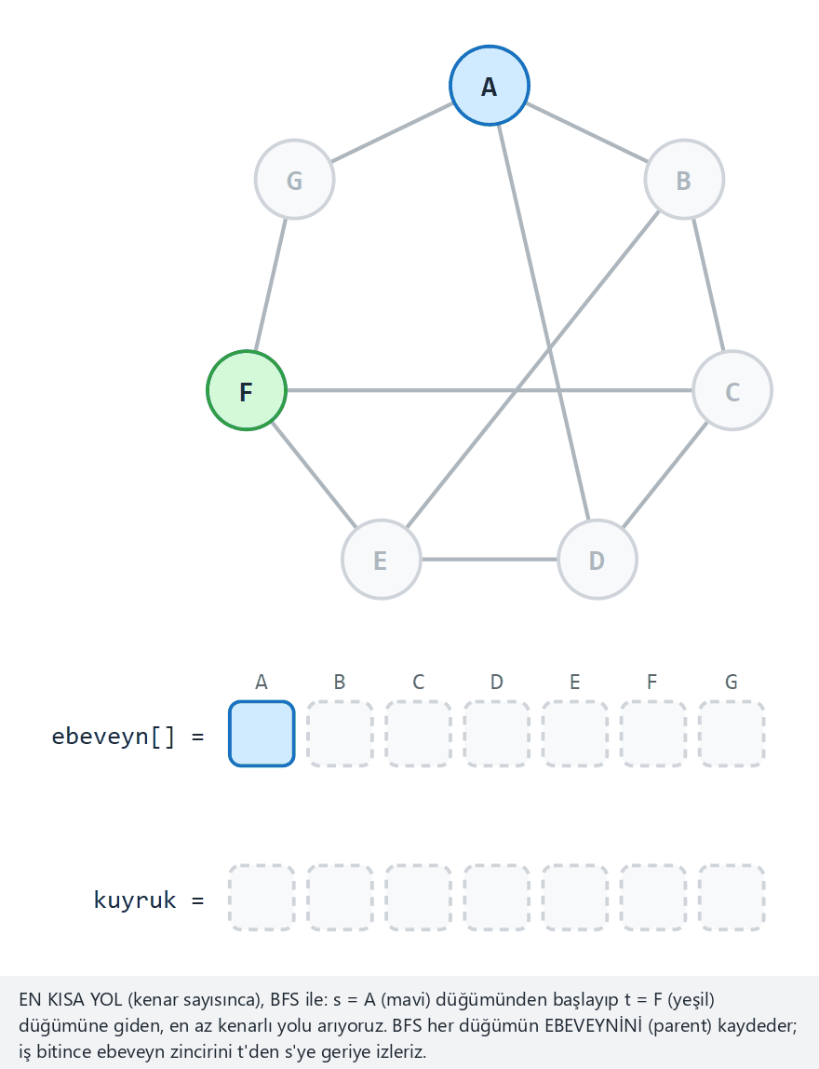
CEN207 Veri Yapıları · Hafta 5
BFS ile yol bulma, adım adım
RTEÜ Bilgisayar Mühendisliği · 2026-2027 Güz
118
Notes:
Konuşma notu: Normal örnek: 7 düğüm, yönsüz, s=A, t=F, 10 kenar -- BFS sırasında ebeveyn[]'in dolmasını, sonunda geriye izlenmesini gözlemleyin.

Slide 119
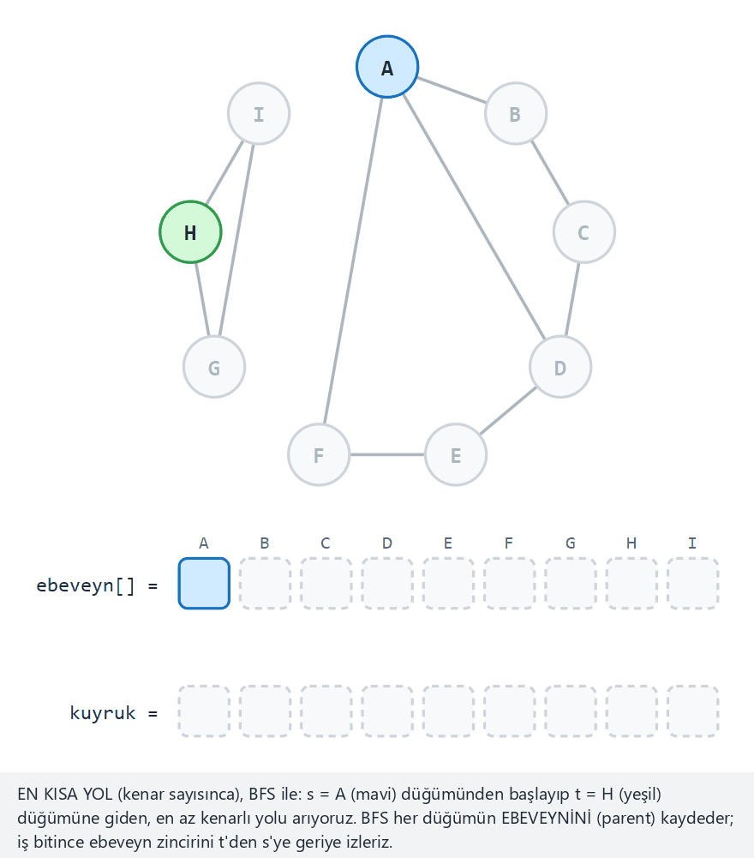
CEN207 Veri Yapıları · Hafta 5
Uç durum — hiçbir yol yok
RTEÜ Bilgisayar Mühendisliği · 2026-2027 Güz
119
Notes:
Konuşma notu: 9 düğüm, s=A, t=H, 2 ayrı bileşende -- kuyruk boşalır ve t hiç ziyaret edilmez, o yüzden hiçbir yol bildirilemez.

Slide 120
CEN207 Veri Yapıları · Hafta 5
Kod — bfs_shortest_path(): arama
visited[s] = 1;
queue_data[rear++] = s;
while (front < rear) {
int u = queue_data[front++];
for (Edge *e = g->adj[u]; e; e = e->next)
if (!visited[e->to]) {
visited[e->to] = 1;
parent_of[e->to] = u;
queue_data[rear++] = e->to;
}
}
RTEÜ Bilgisayar Mühendisliği · 2026-2027 Güz
120
Notes:
Konuşma notu: Bölüm 4'ün BFS döngüsüyle birebir aynı, tek farkla: bu sürümün TEK amacı parent_of'u doğru doldurmak.

Slide 121
CEN207 Veri Yapıları · Hafta 5
Kod — yolu geriye izlemek
if (!visited[t]) return -1; /* yol yok */
int len = 0, v = t;
while (v != s) {
path_out[len++] = v;
v = parent_of[v];
}
path_out[len++] = s;
/* ... path_out[0..len)'i yerinde tersine çevir ... */
return len - 1; /* kenar sayısı */
RTEÜ Bilgisayar Mühendisliği · 2026-2027 Güz
121
Notes:
Konuşma notu: Yürüyüş yolu geriye, t'den s'ye doğru kurar, çünkü ebeveyn işaretçilerinin gittiği tek yön budur -- sonunda tersine çevirmek sırayı düzeltir.

Slide 122
CEN207 Veri Yapıları · Hafta 5
Karmaşıklık
• BFS'in kendisi: Bölüm 4'teki gibi tam olarak O(V + E)
• Yolu geriye izlemek: O(yol uzunluğu), en fazla O(V)
• Toplam: yine O(V + E) -- geriye izleme hiçbir zaman baskın olmaz
RTEÜ Bilgisayar Mühendisliği · 2026-2027 Güz
122
Notes:
Konuşma notu: Gerçek yolu yeniden kurmak, zaten çoğu zaman çalıştırıyor olacağınız bir BFS'in üstüne neredeyse bedavaya geliyor.

Slide 123
CEN207 Veri Yapıları · Hafta 5
Birden çok en kısa yol olabilir
• BFS bir en kısa yol bildirir, mutlaka tek yol değildir
• Farklı bir komşu ziyaret sırası, eşit uzunlukta farklı bir yol üretebilir
• Bütün doğru en kısa yollar aynı uzunluğu paylaşır, aynı güzergâhı değil
RTEÜ Bilgisayar Mühendisliği · 2026-2027 Güz
123
Notes:
Konuşma notu: Yalnızca UZUNLUK garantili biçimde tekildir -- tam düğüm dizisi, alfabetik sıra gibi eşit-kırma seçimlerine bağlıdır.

Slide 124
CEN207 Veri Yapıları · Hafta 5
Önizleme: ağırlıklı çizgeler Dijkstra ister
• Bu bölüm yalnızca her kenarın gizlice ağırlığı 1 olduğu için çalışıyor
• Ağırlıklı bir çizge kenar sayısını değil gerçek mesafeleri karşılaştırmalı
• Dijkstra algoritması (Hafta 9) bunu bir öncelik kuyruğuyla çözer
• O öncelik kuyruğu, Hafta 4'ün bir yığından (heap) kurduğu ta kendisi
RTEÜ Bilgisayar Mühendisliği · 2026-2027 Güz
124
Notes:
Konuşma notu: BFS'in yalın kuyruğu her zaman kenar sayısına göre en yakın ZİYARET EDİLMEMİŞ düğümü genişletir; Dijkstra bunun yerine bir öncelik kuyruğu koyar ve gerçek mesafeye göre genişletir.

Slide 125
CEN207 Veri Yapıları · Hafta 5
Sık yapılan hatalar
• Yolu geriye izlemeden önce visited[t]'yi kontrol etmeyi unutmak
• ebeveyni geriye değil, t'den s'ye doğru ileriye izlemek
• Son tersine çevirmeyi unutmak -- yol t'den s'ye doğru yazdırılır
RTEÜ Bilgisayar Mühendisliği · 2026-2027 Güz
125
Notes:
Konuşma notu: Bu üç hatanın her biri çökmeden çalışmaya devam eder -- hata yalnızca yazdırılan yolun kendisinde ortaya çıkar.

Slide 126
CEN207 Veri Yapıları · Hafta 5
Mini soru
s'den başlayan BFS t'yi hiç ziyaret etmiyor. bfs_shortest_path ne döndürmeli, ve neden?
RTEÜ Bilgisayar Mühendisliği · 2026-2027 Güz
126
Notes:
Konuşma notu: Geriye izleme kodunun yaptığı ilk kontrolü, birkaç slayt önce, hatırlayın.

Slide 127
CEN207 Veri Yapıları · Hafta 5
Yanıt
`-1`. t hiç ziyaret edilmediyse hiç yol yok demektir -- visited[t] kontrolü, herhangi bir geriye izleme başlamadan tam olarak bu durumu yakalar.
RTEÜ Bilgisayar Mühendisliği · 2026-2027 Güz
127
Notes:
Konuşma notu: Bu, yukarıdaki "yol yok" uç durum animasyonunun göstermek için kurulduğu durumun ta kendisi.

Slide 128
CEN207 Veri Yapıları · Hafta 5
Özet — terimler ve gösterimler
Fikir | Anahtar gerçek
Çizge | V düğüm, E kenar, yönlü ya da değil
Derece | Yönsüz: tek değer; yönlü: gelen ve giden
Matris | O(V²) bellek, O(1) has_edge
Liste | O(V + E) bellek, O(derece) has_edge
RTEÜ Bilgisayar Mühendisliği · 2026-2027 Güz
128
Notes:
Konuşma notu: İki gösterim, bir takas tablosu -- sonraki her algoritmanın karmaşıklığı bu satıra dayanıyor.

Slide 129
CEN207 Veri Yapıları · Hafta 5
Özet — dolaşmalar ve uygulamalar
Fikir | Anahtar gerçek
BFS | Kuyruk, seviye sırası, ağırlıksız en kısa yol
DFS (özyinelemeli / yinelemeli) | Yığın, önce derin, her iki yolda da aynı sıra
Bileşenler | Tekrarlanan BFS, erişilebilir küme başına bir etiket
En kısa yol | BFS + ebeveyn işaretçileri, geriye izlenir
RTEÜ Bilgisayar Mühendisliği · 2026-2027 Güz
129
Notes:
Konuşma notu: Bu dört satırın her biri aynı iki hareketten kuruludur: ekle/çıkar (kuyruk), ya da it/çek (yığın).

Slide 130
CEN207 Veri Yapıları · Hafta 5
Büyük resim
Bir ağacın "tek kök, döngü yok" kuralını kaldırın, bir çizge elde edersiniz. İki yapı onu saklar; iki dolaşma, BFS ve DFS, onu keşfeder; ikisi de gerçek sorulara yanıt verir -- bileşenler, mesafe.
RTEÜ Bilgisayar Mühendisliği · 2026-2027 Güz
130
Notes:
Konuşma notu: Bir öğrenci bugünden yalnızca bir cümle hatırlayacaksa, hatırlamaya değer olan bu.

Slide 131
CEN207 Veri Yapıları · Hafta 5
Öz-değerlendirme turu
Dört kısa soru. Yanıt bir sonraki slaytta görünmeden önce düşünün. Tam alıştırmalar ve on soruluk bir sınav hafta notlarında.
RTEÜ Bilgisayar Mühendisliği · 2026-2027 Güz
131
Notes:
Konuşma notu: Bunlar, yazılı notların sonundaki öz-değerlendirme sınavını yansıtıyor, burada slayt başına bir soru, daha kısa bir seçkiyle.

Slide 132
CEN207 Veri Yapıları · Hafta 5
1. Bir çizgede 6 düğüm var ve tam çizge (her çift bağlı). Kaç kenarı var?
RTEÜ Bilgisayar Mühendisliği · 2026-2027 Güz
132
Notes:
Konuşma notu: Sor, bekle, sonra devam et.

Slide 133
CEN207 Veri Yapıları · Hafta 5
6 * 5 / 2 = 15 kenar -- çizge yönsüz olduğundan her çift bir kez sayılır.
RTEÜ Bilgisayar Mühendisliği · 2026-2027 Güz
133
Notes:
Konuşma notu: n düğümlü, yönsüz bir tam çizgenin her zaman n(n-1)/2 kenarı vardır.

Slide 134
CEN207 Veri Yapıları · Hafta 5
2. BFS neden yığın yerine kuyruğa ihtiyaç duyar?
RTEÜ Bilgisayar Mühendisliği · 2026-2027 Güz
134
Notes:
Konuşma notu: Bölüm 4'ün gölete atılan taş sezgisini hatırlayın.

Slide 135
CEN207 Veri Yapıları · Hafta 5
Bir kuyruğun FIFO sırası en yakın düğümleri önce ziyaret eder; bir yığın hemen derine giderdi, yani DFS olurdu.
RTEÜ Bilgisayar Mühendisliği · 2026-2027 Güz
135
Notes:
Konuşma notu: Yalnızca veri yapısını değiştirmek, bu iki dolaşma sırası arasındaki tüm farktır.

Slide 136
CEN207 Veri Yapıları · Hafta 5
3. DFS sırasında bir "geri kenar" bulmak çizge hakkında ne söyler?
RTEÜ Bilgisayar Mühendisliği · 2026-2027 Güz
136
Notes:
Konuşma notu: Bölüm 5'in kenar türü tablosunu hatırlayın.

Slide 137
CEN207 Veri Yapıları · Hafta 5
Çizgede bir döngü vardır -- bir geri kenar her zaman çağrı yığınında hâlâ olan gri bir ataya işaret eder.
RTEÜ Bilgisayar Mühendisliği · 2026-2027 Güz
137
Notes:
Konuşma notu: Bu, graph-terminology.js'in Bölüm 2'de döngüyü bulmak için kullandığı tam olarak aynı teknik.

Slide 138
CEN207 Veri Yapıları · Hafta 5
4. Bağlı bileşenler yönlü bir çizgeyi sanki yönsüzmüş gibi ele alır. Buna ne denir?
RTEÜ Bilgisayar Mühendisliği · 2026-2027 Güz
138
Notes:
Konuşma notu: Birkaç slayt önce Bölüm 7'nin terimini hatırlayın.

Slide 139
CEN207 Veri Yapıları · Hafta 5
Zayıf bağlılık -- yön göz ardı edilir; geriye bir yolu da gerektiren güçlü bağlılık daha zor, farklı bir sorudur.
RTEÜ Bilgisayar Mühendisliği · 2026-2027 Güz
139
Notes:
Konuşma notu: Bu ayrımı tam olarak hatırlamaya değer, çünkü ikisi aynı çizgede gerçekten farklı yanıtlar verir.

Slide 140
CEN207 Veri Yapıları · Hafta 5
Gelecek hafta
Hafta 6 — Arama ve Karma Tablolar
BFS ve DFS bir şey bulmak için bütün çizgeyi dolaşır. Ya bir öğeye doğrudan, neredeyse O(1) sürede ulaşabilseydiniz?
RTEÜ Bilgisayar Mühendisliği · 2026-2027 Güz
140
Notes:
Konuşma notu: Karma tablolar (hashing), bu haftanın "her şeyi keşfet" fikrini tamamen farklı bir fikirle takas ediyor: nereye bakacağını tek adımda tam olarak hesapla.

Slide 141
CEN207 Veri Yapıları · Hafta 5
Kaynaklar (1/2)
• Ders izlencesi, Hafta 5: docs/syllabus/syllabus.tr.md
• Cormen, Leiserson, Rivest, Stein. *Introduction to
Algorithms*, 4. baskı. MIT Press
• Sedgewick, Wayne. Algorithms, 4. baskı. Addison-Wesley
• Euler, L. (1736). *Solutio problematis ad geometriam
situs pertinentis*
RTEÜ Bilgisayar Mühendisliği · 2026-2027 Güz
141
Notes:
Konuşma notu: Bunlar, haftanın yazılı notlarının sonunda listelenen aynı kaynaklar.

Slide 142
CEN207 Veri Yapıları · Hafta 5
Kaynaklar (2/2)
• Moore, E. F. (1959). "Labirentte en kısa yol"
• Hopcroft, J., Tarjan, R. (1973) -- DFS kenar sınıflaması
• Knuth. The Art of Computer Programming, Cilt 1, 3. baskı
• williamfiset/Algorithms · Programiz DSA
RTEÜ Bilgisayar Mühendisliği · 2026-2027 Güz
142
Notes:
Konuşma notu: Tarihsel kaynaklar -- Euler, Moore, Hopcroft ve Tarjan -- bugünkü "kısa tarihçe" slaytlarının dayandığı kaynaklardı.

